Slide 1

Министерство образования и науки Курской области
Организация и проведение итогового собеседования по русскому языку в Курской области в 2025-2026 учебном году
г. Курск,
29 января
2026 года
Апенина Светлана Анатольевна,
директор Областного казенного учреждения «Информационно-аналитический центр» Курской области
Notes:
1

Slide 2
Федеральные нормативные документы
Порядок проведения государственной итоговой аттестации по образовательным программам основного общего образования (приказ Министерства Просвещения Российской Федерации и Федеральной службы по надзору в сфере образования и науки от 04.04.2023 № 232/551 (зарегистрирован Министерством юстиции Российской Федерации 12.05.2023, регистрационный №73292))
письмо Федеральной службы по надзору в сфере образования и науки от 25.11.2025 №04-393
Региональные нормативные документы
Порядок организации и проведения, Инструкции и Формы при проведении итогового собеседования по русскому языку в Курской области в 2026 году (приказ Министерства образования и науки Курской области от 10.12.2025 №1-1291)
Перечень категорий участников, претендующих на уменьшение минимального количества баллов, необходимого для получения результата «зачет» по итоговому собеседованию по русскому языку в Курской области в 2026 году (приказ Министерства образования и науки Курской области от 17.12.2025 №1-1316)
Уровень общеобразовательной организации (не позднее чем за две недели до проведения ИС)
Состав комиссий по подготовке итогового собеседования
Состав комиссий по проверке итогового собеседования

Slide 3
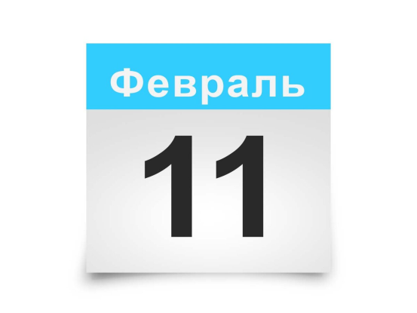


Участники итогового собеседования
Более 11500 участников
Обучающиеся 9-х классов образовательных организаций
Обучающиеся с ОВЗ, обучающиеся дети-инвалиды и инвалиды
Время начала проведения итогового собеседования: 09:00
Апелляции по результатам итогового собеседования не предусмотрены
Результат итогового собеседования как допуск к ГИА-IX действует бессрочно

Slide 4

Итоговое собеседование
2 части - 4 задания
время на подготовку
время на ответ
1 часть:
Задание 1 – чтение текста вслух
Задание 2 – пересказ текста с привлечением дополнительной информации
до 2 минут до 2 минут
до 2 минут до 3 минут
2 часть:
Задание 3 – тематическое монологическое высказывание
Задание 4 – участие в диалоге
до 1 минуты до 3 минут
- до 3 минут
Для участников ИС с ОВЗ, участников ИС – детей-инвалидов и инвалидов продолжительность проведения ИС увеличивается
на 30 минут (т.е. общая продолжительность ИС для указанных категорий участников составляет в среднем 45 минут)
Общее время ответа, включая время на подготовку, – 15 - 16 минут

Slide 5
Подготовка к итоговому собеседованию
Помещения | Функции
Штаб | Помещение для получения КИМ ИС, тиражирования материалов и др.
Аудитории проведения ИС | Учебные кабинеты проведения ИС, в которых участники проходят процедуру ИС
Аудитории ожидания ИС | Учебные кабинеты, в которых участники ИС ожидают очереди для участия в ИС
Кабинеты для прошедших ИС | 1 схема - учебные кабинеты для участников, прошедших ИС (обучающиеся могут ожидать начало следующего урока в данном учебном кабинете) 2 схема – участники ИС находятся на учебных занятиях

Slide 6
Подготовка к итоговому собеседованию
Подготовка помещений
Штаб
Рабочее место в аудитории проведения
телефонная связь
принтер
персональный компьютер с выходом в сеть Интернет:
- для получения КИМ ИС, критериев оценивания ИС и других материалов
- тиражирования материалов для проведения ИС
оборудование, позволяющее осуществить аудиозапись устных ответов участников ИС (компьютер с установленными программными модулями «Автономная станция записи» и «Автономная станция прослушивания», микрофон, колонки)
CD-R (DVD-R)-диски для сбора ответов участников ИС для дальнейшей передачи ответов в РЦОИ
Аудитории проведения ИС должны быть изолированы от остальных учебных кабинетов образовательной организации, в которых осуществляется учебный процесс, для обеспечения соблюдения порядка во время проведения ИС

Slide 7


Подготовка к итоговому собеседованию
Дистанционная форма
Штаб
телефонная связь
принтер
персональный компьютер с выходом в сеть Интернет:
- для получения КИМ ИС, критериев оценивания ИС
и других материалов
- тиражирования материалов для проведения ИС

Slide 8
Подготовка к итоговому собеседованию
Дистанционная форма
Рабочие места в аудитории проведения
оборудование, позволяющее осуществить аудиозапись устных ответов участников ИС (компьютер с установленными программными модулями «Автономная станция записи» и «Автономная станция прослушивания», микрофон, колонки)
оборудование, позволяющее осуществить связь с участником ИС (компьютер, выход в сеть Интернет, микрофон, колонки)

Slide 9
Подготовка к итоговому собеседованию
Действия специалистов ОО
Ответственный организатор ОО
обеспечивает подготовку и проведение ИС
Организаторы проведения ИС
(количество определяет ОО)
обеспечивают передвижение участников ИС и соблюдение порядка
Собеседник
(не менее 1 на аудиторию)
проводит инструктаж участника ИС по выполнению заданий КИМ
обеспечивает проверку документов участника ИС
контролирует внесение участником ИС регистрационных сведений и подписи в бланк ИС
проводит собеседование с участниками ИС
фиксирует время начала и время окончания ИС каждого участника
Технический специалист
(не менее 1 на ОО)
обеспечивает получение КИМ ИС от РЦОИ
обеспечивает подготовку технических средств для ведения аудиозаписи в аудиториях проведения ИС
проводит тиражирование материалов для проведения ИС
Эксперт
(количество определяет ОО)
оценивает ответы участников ИС

Slide 10
Подготовка к итоговому собеседованию
Ответственный организатор ОО
Не позднее чем за день до проведения ИС:
определяет необходимое количество аудиторий проведения ИС
получает от технического специалиста критерии оценивания (с сайта ФГБНУ «ФИПИ» https://fipi.ru/) и обеспечивает ознакомление экспертов с указанными критериями
контролирует наличие в аудиториях и Штабе необходимых технических средств и ПО, наличие в Штабе доступа к сети Интернет, достаточного количества бумаги
корректирует при необходимости список участников ИС (форма ИС-01)
заполняет в списках участников итогового собеседования (форма ИС-01) поле «Номер аудитории/отметка о неявке»
подготавливает черновики со штампом ОО (при необходимости)
Получает от специалиста, ответственного за организацию и проведение ИС в МСУ:
списки участников ИС (форма ИС-01)
ведомость учета проведения итогового собеседования в аудитории (форма ИС-02) (по количеству аудиторий проведения ИС)
форму черновика для внесения первичной информации по оцениванию ответов участников ИС экспертами (форма ИС-04)
бланки ИС

Slide 11

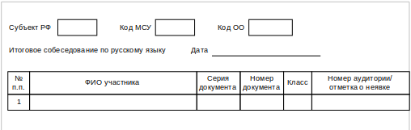
Форма ИС-01. Список участников итогового
собеседования
Не позднее чем за день до проведения ИС ответственный организатор в ОО заполняет в списках участников ИС поле «Номер аудитории/отметка о неявке»
После проведения ИС проставляет в случае неявки участника в списках ИС в поле «Номер аудитории/отметка о неявке» рядом с номером аудитории букву «Н» на основании информации, полученной от организаторов проведения ИС

Slide 12
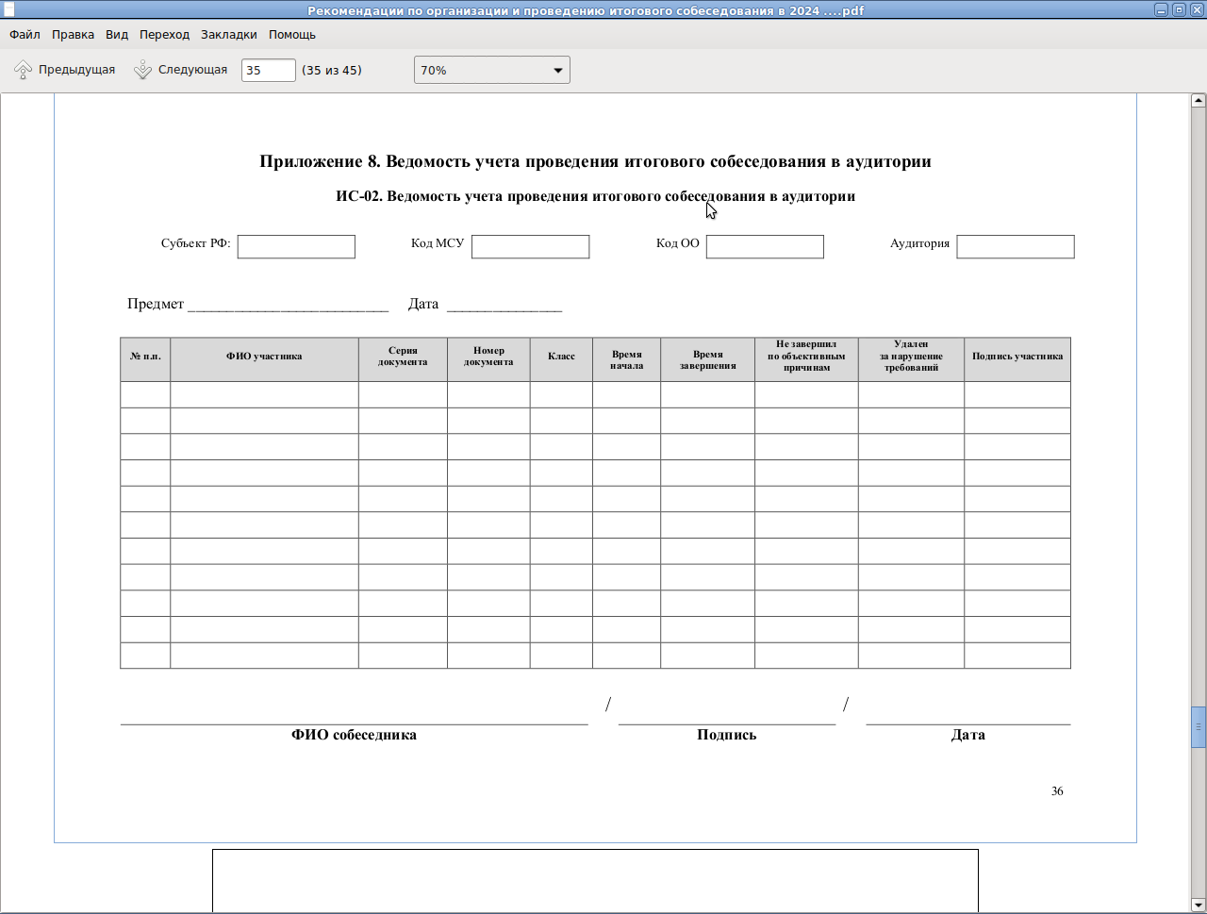
Форма ИС-02. Ведомость учета проведения
итогового собеседования в аудитории
Собеседник при проведении ИС фиксирует время начала ответа и время окончания ответа каждого участника ИС в ведомости учета проведения ИС в аудитории

Slide 13
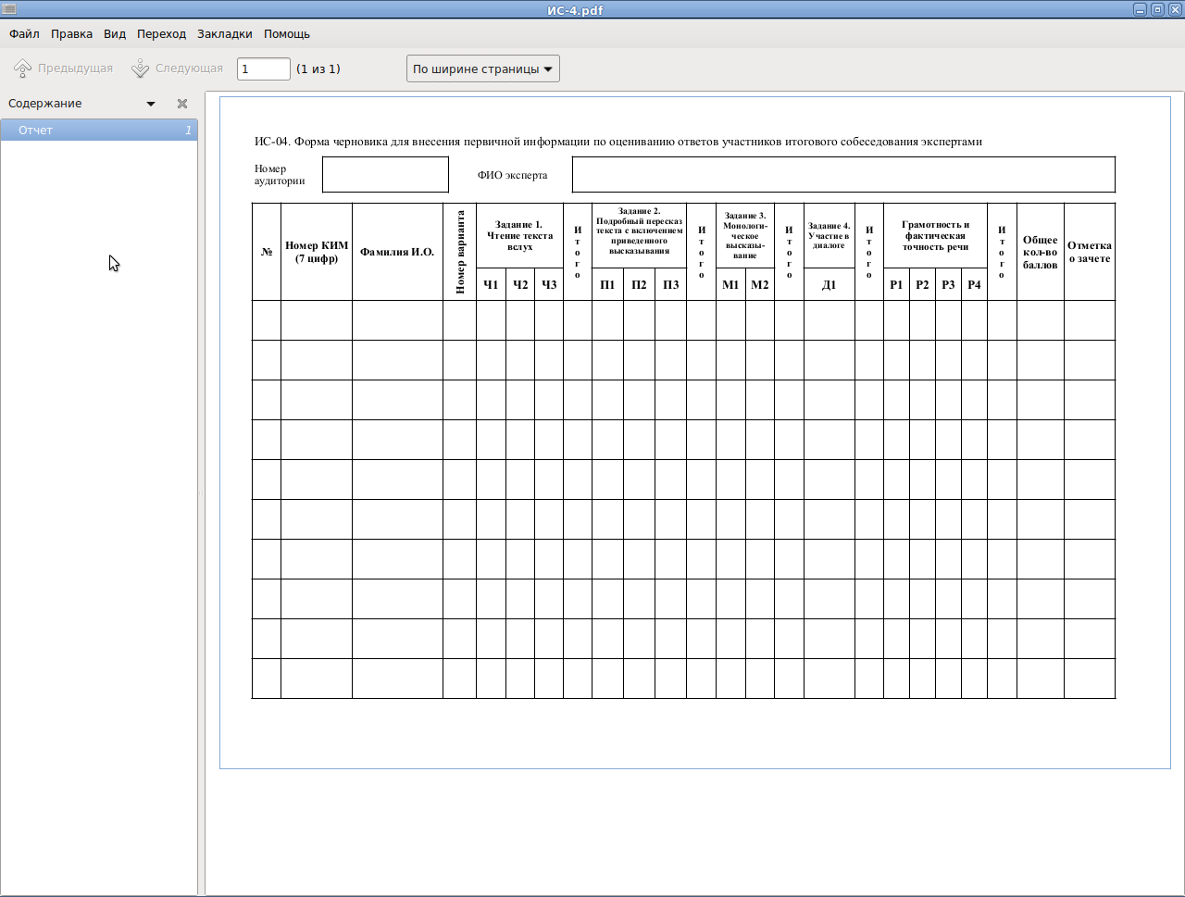
Форма ИС-04. Форма черновика для внесения
первичной информации по оцениванию ответов
участников итогового собеседования экспертами
В день проведения итогового собеседования эксперт заполняет Форму черновика для внесения первичной информации по оцениванию ответов участника ИС экспертами, переносит результаты оценивания в бланк ИС каждого участника

Slide 14
Проведение итогового собеседования
Тиражирование и доставка бланков ИС в места проведения
Комиссия, утвержденная приказом Министерства образования и науки Курской области
обеспечивает в РЦОИ печать, тиражирование бланков ИС и отчетных форм, пакетирование бланков ИС
формирует пакет, в котором находятся файлы с бланками ИС для каждого места проведения ИС
Сформированные комиссией пакеты с бланками ИС хранятся в хранилище РЦОИ (до передачи в МСУ) и доставляются специалистами, ответственными за проведение ИС в МСУ, или ответственным организатором ОО (при необходимости) из РЦОИ в места проведения ИС не позднее чем за день до проведения ИС
09.02.2026 – выдача бланков ИС в РЦОИ

Slide 15
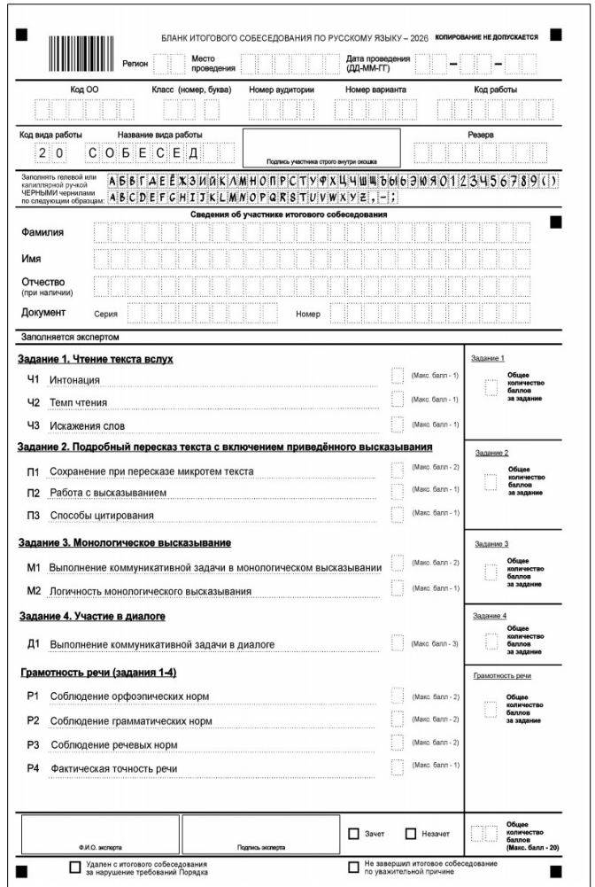


Проведение итогового собеседования
Категорически запрещено копирование бланков ИС при нехватке распечатанных бланков ИС в местах проведения ИС
Категорически запрещено скачивание бланков ИС с информационных ресурсов и использование их в местах проведения ИС
Все бланки имеют уникальный код и распечатываются посредством специализированного программного обеспечения
При необходимости допускается использование бланков ИС из резервного комплекта
В случае возникновения внештатных ситуаций
необходимо срочно проинформировать РЦОИ по телефону 8 (4712)51-04-33, 8 (4712)51-04-48
или
отдел ГИА-IX по телефону 8 (4712)51-23-83, по телефону горячей линии 8(4712)70-33-30
или
по электронной почте: iac46@mail.ru

Slide 16
Подготовка к итоговому собеседованию
Дистанционная форма
Ответственный организатор ОО:
формирует и согласовывает с руководителем ОО список участников итогового собеседования в дистанционной форме
составляет графики подключения участников итогового собеседования в дистанционной форме к видеоконференции: тестового подключения (за день до проведения ИС) и на дату проведения итогового собеседования в дистанционной форме
организует информирование участников и их родителей (законных представителей) о порядке и графиках проведения итогового собеседования в дистанционной форме (в том числе тестового подключения)

Slide 17
Подготовка к итоговому собеседованию
Технический специалист
Не позднее чем за день до проведения ИС
подготавливает необходимое количество рабочих мест в аудиториях проведения ИС, оборудованных средствами для записи ответов участников ИС, с установленными программными модулями «Автономная станция записи» и «Автономная станция прослушивания», микрофоном, колонками
в каждой аудитории загружает в программный модуль «Автономная станция записи» В2Р-файл с информацией об участниках ИС
в каждой аудитории проверяет готовность оборудования для записи ответов обучающихся, производит тестовую аудиозапись
проверяет готовность в Штабе рабочего места для получения материалов ИС (наличие доступа в сеть Интернет, рабочее состояние принтера, наличие достаточного количества бумаги)
получает с официального сайта ФГБНУ «ФИПИ» (https://fipi.ru/) и тиражирует в необходимом количестве критерии оценивания итогового собеседования для экспертов
передает критерии оценивания ИС для экспертов ответственному организатору ОО
Аудиозапись ответов участников ИС НЕ ДОЛЖНА содержать посторонние шумы и помехи, голоса участника ИС и собеседника должны быть отчетливо слышны

Slide 18
Подготовка к итоговому собеседованию
Дистанционная форма
Технический специалист:
обеспечивает подготовку рабочих мест собеседников
проверяет наличие стабильного стационарного и резервного каналов связи с выходом в сеть Интернет
загружает электронный КИМ итогового собеседования на рабочее место

Slide 19
Проведение итогового собеседования
В день проведения ИС не позднее 08:15
Технический специалист получает от РЦОИ по электронной почте и тиражирует в черно-белом режиме печати материалы для проведения ИС:
текст для чтения для каждого участника ИС
карточки с темами беседы на выбор и планами беседы – по 2 экземпляра каждого материала на аудиторию (возможно тиражирование большего количества)
инструкцию по выполнению заданий КИМ
карточки собеседника по каждой теме беседы –
по 2 экземпляра на аудиторию
Для участников
Для собеседника
Сформированные материалы технический специалист передает ответственному организатору ОО

Slide 20
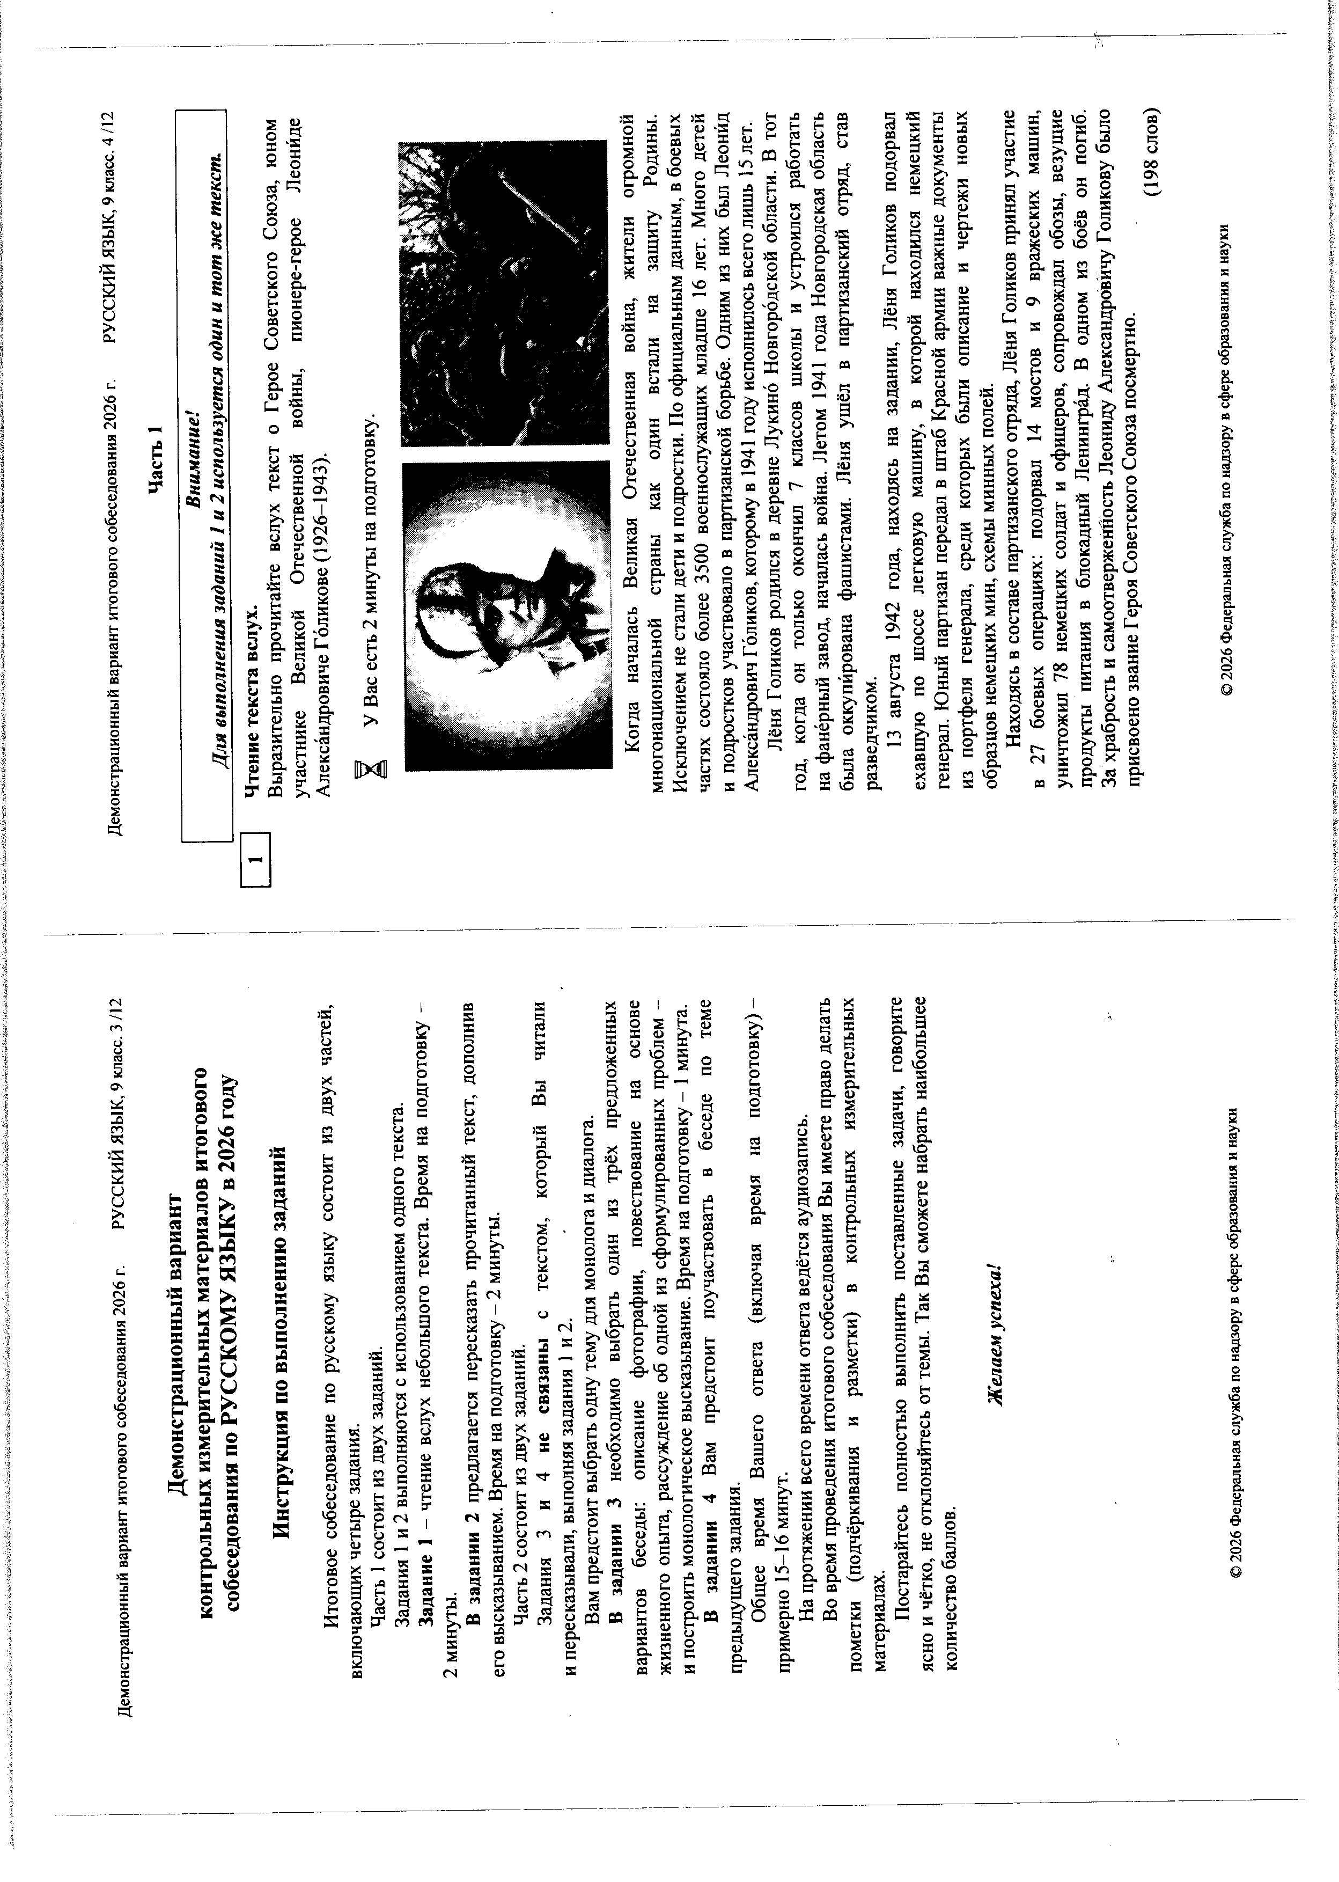
Материалы для проведения итогового
собеседования в черно-белом режиме печати

Slide 21
Проведение итогового собеседования
Получение КИМ
В случае отсутствия КИМ в установленное время (до 08:15) технический специалист незамедлительно обращается в РЦОИ
Специалисты РЦОИ:
Поздняков Дмитрий Владимирович
Щербинин Роман Юрьевич
Серебрякова Алена Сергеевна
Корнеева Ангелина Юрьевна
Телефон РЦОИ 8 (4712) 51-04-33
8 (4712) 51-04-48
КИМ будут разосланы до 8.00-8.15

Slide 22

Проведение итогового собеседования
В день проведения итогового собеседования в месте проведения итогового собеседования могут присутствовать:
ассистент, оказывающий участникам ИС с ОВЗ, участникам ИС – детям-инвалидам и инвалидам необходимую техническую помощь с учетом состояния их здоровья, особенностей психофизического развития и индивидуальных возможностей, помогающий им занять рабочее место, передвигаться, прочитать задание
должностные лица Рособрнадзора, а также иные лица, определенные Рособрнадзором, и(или) должностные лица Министерства образования и науки Курской области, осуществляющего переданные полномочия Российской Федерации в сфере образования, при предъявлении соответствующих документов, подтверждающих их полномочия

Slide 23
Проведение итогового собеседования
В аудитории проведения ИС во время проведения ИС присутствуют:
собеседник
не более одного участника ИС
эксперт по проверке ответов участников ИС
ассистент (при необходимости)
По решению образовательной организации допускается присутствие в аудитории проведения ИС технического специалиста для осуществления записи ответов участников итогового собеседования

Slide 24

Проведение итогового собеседования
Ответственный организатор ОО не позднее чем за 15 минут до начала ИС выдает:
собеседнику
ведомость учета проведения ИС в аудитории (форма ИС-02), в которой фиксируется время начала и окончания ответа каждого участника ИС
материалы для проведения ИС
бланки ИС для оценивания ответов участников ИС
черновики со штампом ОО, на базе которой располагается место проведения ИС (при необходимости) - для участников ИС с ОВЗ, участников ИС – детей-инвалидов и инвалидов, которые проходят ИС в письменной форме
эксперту
Форму черновика для внесения первичной информации по оцениванию ответов участников ИС экспертами (форма ИС-04)
комплект материалов для проведения ИС
возвратный доставочный пакет для упаковки бланков ИС
возвратный доставочный пакет для упаковки Формы черновика для внесения первичной информации по оцениванию ответов участников ИС экспертами
организатору проведения ИС
список участников итогового собеседования (форма ИС-01)

Slide 25

Проведение итогового собеседования
Технический специалист не позднее чем за 15 минут до начала проведения ИС проверяет в каждой аудитории проведения корректность загрузки В2Р-файла с информацией об участниках в программный модуль «Автономная станция записи»
перед началом проведения ИС обеспечивает в каждой аудитории проведения ведение одной общей аудиозаписи на весь день проведения ИС (один общий поток)

Slide 26
Проведение итогового собеседования
Собеседник и эксперт знакомятся с заданиями, темами беседы и примерным кругом вопросов для обсуждения с участниками, иными документами для проведения ИС
Организатор проведения ИС в произвольном порядке приглашает участника ИС и сопровождает его в аудиторию проведения ИС, в которую он был распределен согласно списку участников, полученному от ответственного организатора ОО, а после окончания ИС для данного участника – в учебный кабинет ОО (параллельно может вестись урок). Затем в аудиторию проведения ИС приглашается новый участник ИС
Ответственный организатор в ОО по завершении проведения ИС проставляет в случае неявки участника в списках ИС (форма ИС-01) в поле «Номер аудитории/отметка о неявке» рядом с номером аудитории букву «Н» на основании информации, полученной от организаторов проведения ИС. Допускается проставление отметки о неявке участника ИС организатором проведения ИС по поручению ответственного организатора ОО

Slide 27
Проведение итогового собеседования
Собеседник организует деятельность участника итогового собеседования:
проводит инструктаж участника по выполнению заданий КИМ
выдает участнику бланк
контролирует внесение участником итогового собеседования регистрационных сведений и подписи в бланк
передает бланк эксперту
выдает КИМ участнику
выдает черновики (при необходимости)
фиксирует время начала ответа и время окончания ответа каждого участника в ведомости учета проведения итогового собеседования в аудитории (форма ИС-02)
проводит собеседование
фиксирует время выполнения каждого задания КИМ, следит за соблюдением времени, отведенного на подготовку ответа, на ответ участника итогового собеседования, общего времени, отведенного на проведение итогового собеседования для каждого участника
следит за тем, чтобы участник ИС произнес под аудиозапись свою фамилию, имя, отчество, номер варианта прежде, чем приступит к ответу (в продолжительность проведения итогового собеседования не включается)
следит за тем, чтобы участник произносил номер задания перед ответом на каждое из заданий

Slide 28

Проведение итогового собеседования
Дистанционная форма
Собеседник:
проводит идентификацию личности участника ИС, вносит его данные в бланк ИС и ведомость учета проведения ИС в аудитории, ставит свою подпись в поле «Подпись участника»
проводит инструктаж участника по выполнению заданий КИМ
выдает бланк эксперту
включает демонстрацию рабочего стола своего рабочего места при помощи системы видеоконференцсвязи и открывает КИМ ИС
с помощью программного модуля «Автономная станция записи» из выпадающего списка выбирает участника собеседования, затем нажимает кнопку «Начать запись»
фиксирует время начала ИС с участником в ведомости учета проведения ИС в аудитории (форма ИС-02)
проводит собеседование в режиме видеоконференции
фиксирует время выполнения каждого задания КИМ, следит за соблюдением времени, отведенного на подготовку ответа, на ответ участника итогового собеседования, общего времени, отведенного на проведение итогового собеседования для каждого участника
следит за тем, чтобы участник ИС произнес под аудиозапись свою фамилию, имя, отчество, номер варианта прежде чем приступит к ответу (в продолжительность проведения итогового собеседования не включается)
следит за тем, чтобы участник произносил номер задания перед ответом на каждое из заданий

Slide 29
Проведение итогового собеседования
Дистанционная форма
Участники ИС в дистанционной форме подключаются к видеоконференции в соответствии с графиком проведения ИС в дистанционной форме и при необходимости ожидают своей очереди. Ожидающие не должны слышать и видеть диалог других участников ИС с собеседником
Технический специалист за 10 минут до начала процедуры проведения ИС в дистанционной форме создает видеоконференцию, приглашает присоединиться собеседника
Во время проведения ИС эксперт находится в одной аудитории с собеседником и располагаться вне зоны видимости участника

Slide 30

Проведение итогового собеседования
Дистанционная форма
Технический специалист после подключения участника ИС к видеоконференции проверяет:
- качество подключения к видеоконференции участника ИС
- отсутствие посторонних лиц в помещении, в котором находится участник ИС
- поверхность стола участника ИС на наличие посторонних предметов, в том числе средств связи, фото-, аудио- и видеоаппаратуры, цифровых устройств, справочных материалов, письменных заметок и иных средств хранения и передачи информации
- у участника итогового собеседования на столе должны быть черновики и ручка для заметок при подготовке к определенным заданиям КИМ итогового собеседования, а также документ, удостоверяющий личность участника

Slide 31

Оценивание работ участников ИС
Основная схема проверки:
Проверка ответов каждого участника ИС осуществляется экспертом непосредственно в процессе ответа по специально разработанным критериям по системе «Зачет»/«Незачет». При необходимости возможно повторное прослушивание и оценивание записи ответов отдельных участников
Эксперт во время проведения ИС в режиме реального времени заносит в Форму черновика для внесения первичной информации по оцениванию ответов участников ИС экспертами (форма ИС-04) следующие сведения:
номер аудитории проведения ИС
ФИО участника
номер варианта
номер КИМ участника (из бланка ИС участника)
баллы по каждому критерию оценивания
общее количество баллов
отметку «Зачет»/«Незачет»
ФИО, подпись и дату проверки
Затем оформляет бланк итогового собеседования каждого участника
Эксперт при необходимости может пользоваться черновиками

Slide 32
Оценивание работ участников ИС
Дополнительная схема проверки (при необходимости):
Проверка ответов каждого участника ИС осуществляется экспертом после окончания проведения ИС в соответствии с критериями по системе «Зачет/Незачет» на основании аудиозаписей ответов участников ИС, которые воспроизводятся с помощью программного модуля «Автономная станция прослушивания»
Ответственный организатор ОО распределяет аудиофайлы между экспертами для прослушивания и оценивания
Технический специалист обеспечивает техническое сопровождение работы экспертов
Проверка работ осуществляется в Штабе
После прослушивания ответа эксперт заносит в форму черновика для внесения первичной информации по оцениванию ответов участников ИС экспертами (форма ИС-04) следующие сведения:
номер аудитории проведения ИС
ФИО участника
номер варианта
номер КИМ участника (из бланка ИС участника)
баллы по каждому критерию оценивания
общее количество баллов
отметку «Зачет»/«Незачет»
ФИО, подпись и дату проверки
Затем оформляет бланк итогового собеседования каждого участника Эксперт при необходимости имеет возможность пользоваться черновиками

Slide 33

Проведение итогового собеседования
После завершения итогового собеседования участник прослушивает аудиозапись своего ответа для того, чтобы убедиться, что аудиозапись произведена без сбоев, отсутствуют посторонние шумы и помехи, голоса участника ИС собеседника отчетливо слышны. Участники ИС могут прослушать часть аудиозаписи по своему усмотрению. Воспроизведение аудиозаписи может быть осуществлено собеседником или техническим специалистом (по усмотрению образовательной организации)
В случае выявления некачественной аудиозаписи ответа участника ИС ответственный организатор ОО составляет Акт о досрочном завершении итогового собеседования по русскому языку по уважительным причинам (форма ИС-08), а собеседник вносит соответствующую отметку в форму ИС-02 и в бланк участника ИС в поле «Не завершил итоговое собеседование по уважительной причине»
Дополнительные сроки проведения итогового собеседования
Март
Апрель
11
20

Slide 34
Проведение итогового собеседования
Форма ИС-08. Акт о досрочном завершении итогового собеседования по русскому языку по уважительным причинам
В случае если участник ИС по состоянию здоровья или другим объективным причинам не может завершить ИС, он может покинуть аудиторию проведения или аудиторию ожидания ИС
Ответственный организатор ОО составляет Акт о досрочном завершении итогового собеседования по русскому языку по уважительным причинам (форма ИС-08), который передается вместе с материалами ИС ответственным организатором ОО специалисту, ответственному за организацию и проведение итогового собеседования в МСУ, а затем в РЦОИ для учета при обработке бланков ИС участников
Собеседник вносит соответствующую отметку в форму «Ведомость учета проведения итогового собеседования в аудитории» (форма ИС-02) и в бланке итогового собеседования участника ставит отметку «Х» в поле «Не завершил итоговое собеседование по уважительной причине»

Slide 35
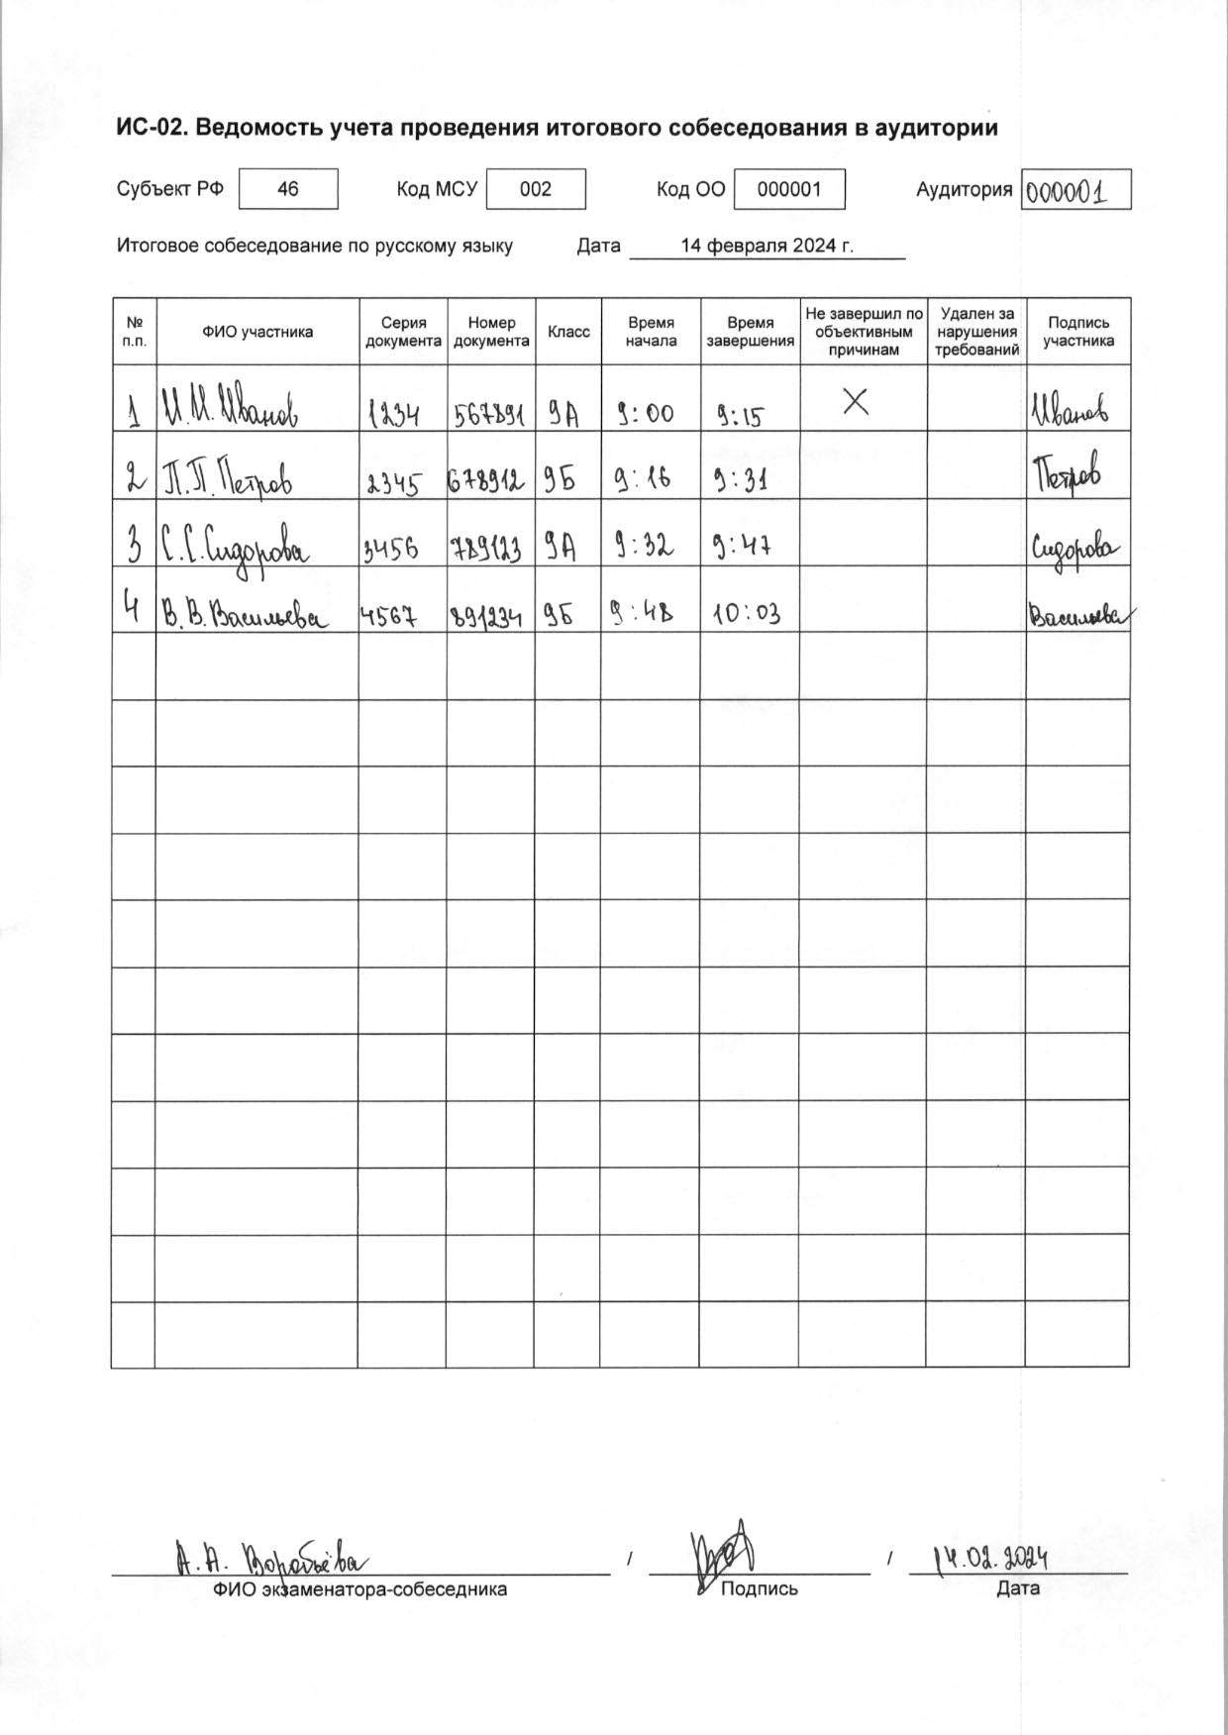
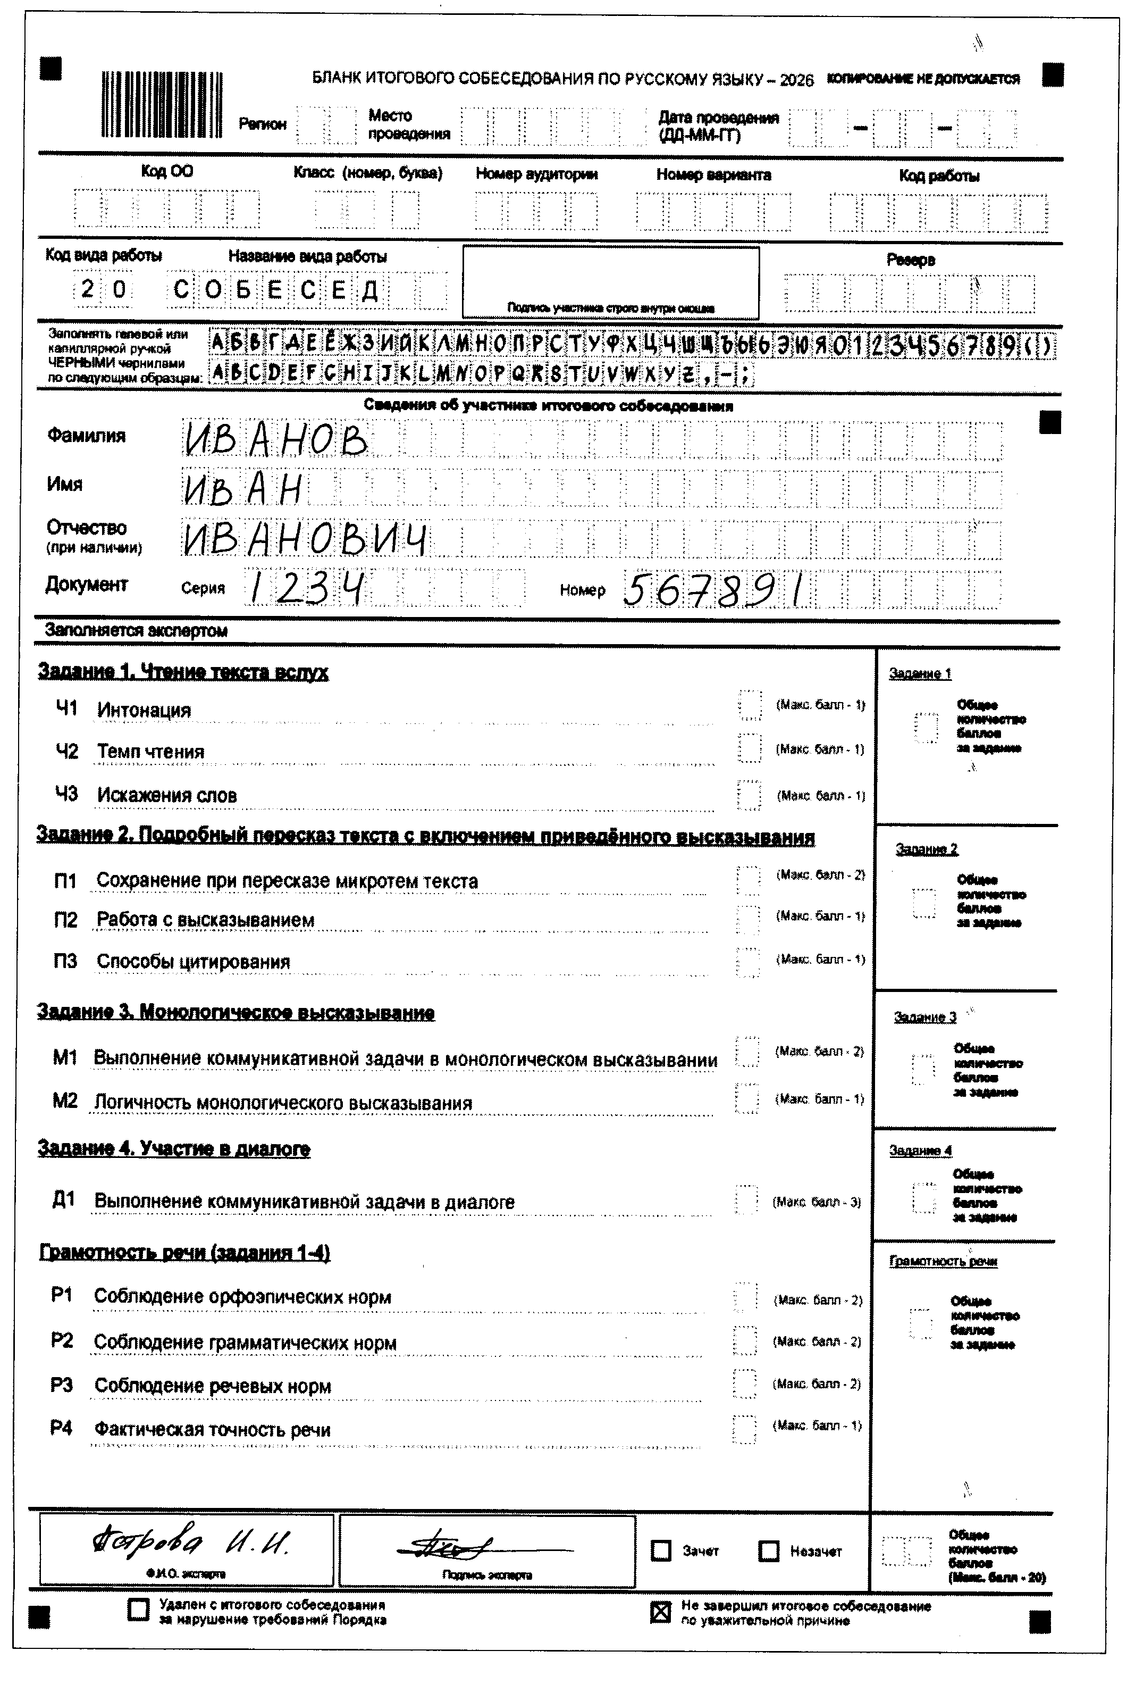
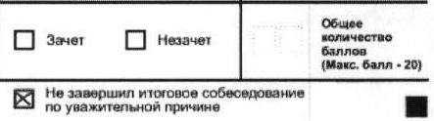
«Не завершил ИС по уважительной причине»
Собеседник вносит соответствующую отметку в форму «Ведомость учета проведения итогового собеседования в аудитории» (форма ИС-02) и в бланке итогового собеседования участника ставит отметку «Х» в поле «Не завершил итоговое собеседование по уважительной причине»

Slide 36



Проведение итогового собеседования
Во время проведения итогового собеседования
участникам итогового собеседования запрещено иметь при себе средства связи, фото-, аудио- и видеоаппаратуру, справочные материалы, письменные заметки и иные средства хранения и передачи информации
ответственным организаторам, техническим специалистам, собеседникам, экспертам, организаторам, ассистентам запрещено иметь при себе средства связи, фото-, аудио- и видеоаппаратуру

Slide 37
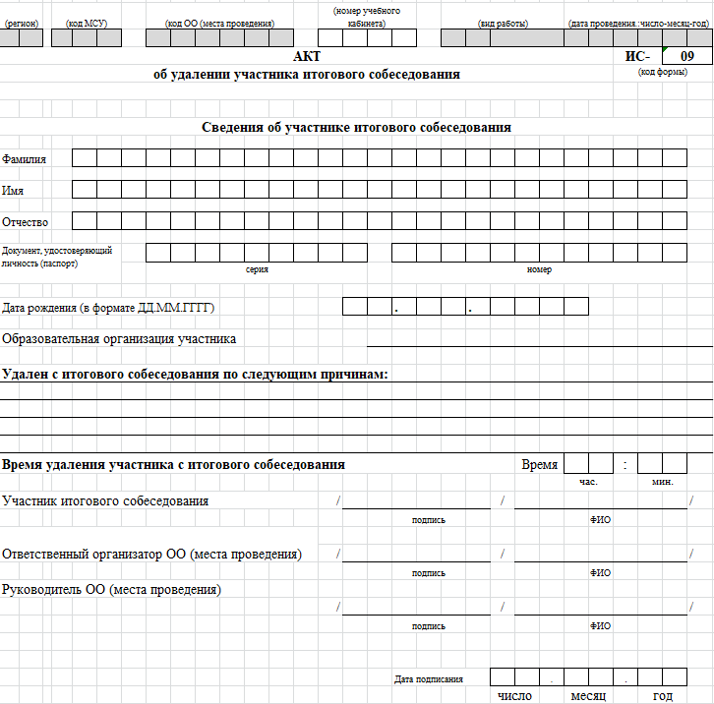
Проведение итогового собеседования
Форма ИС-09. Акт об удалении участника итогового собеседования
В случае если участник ИС аудитории проведения итогового собеседования нарушил установленные требования Порядка
Ответственный организатор ОО составляет Акт об удалении участника итогового собеседования (форма ИС-09), который передается вместе с материалами итогового собеседования ответственным организатором ОО специалисту, ответственному за организацию и проведение итогового собеседования в МСУ, а затем в РЦОИ для учета при обработке бланков итогового собеседования участников
Собеседник вносит соответствующую отметку в форму «Ведомость учета проведения итогового собеседования в аудитории» (форма ИС-02) и в бланке итогового собеседования участника ставит отметку «Х» в поле «Удален с итогового собеседования»

Slide 38
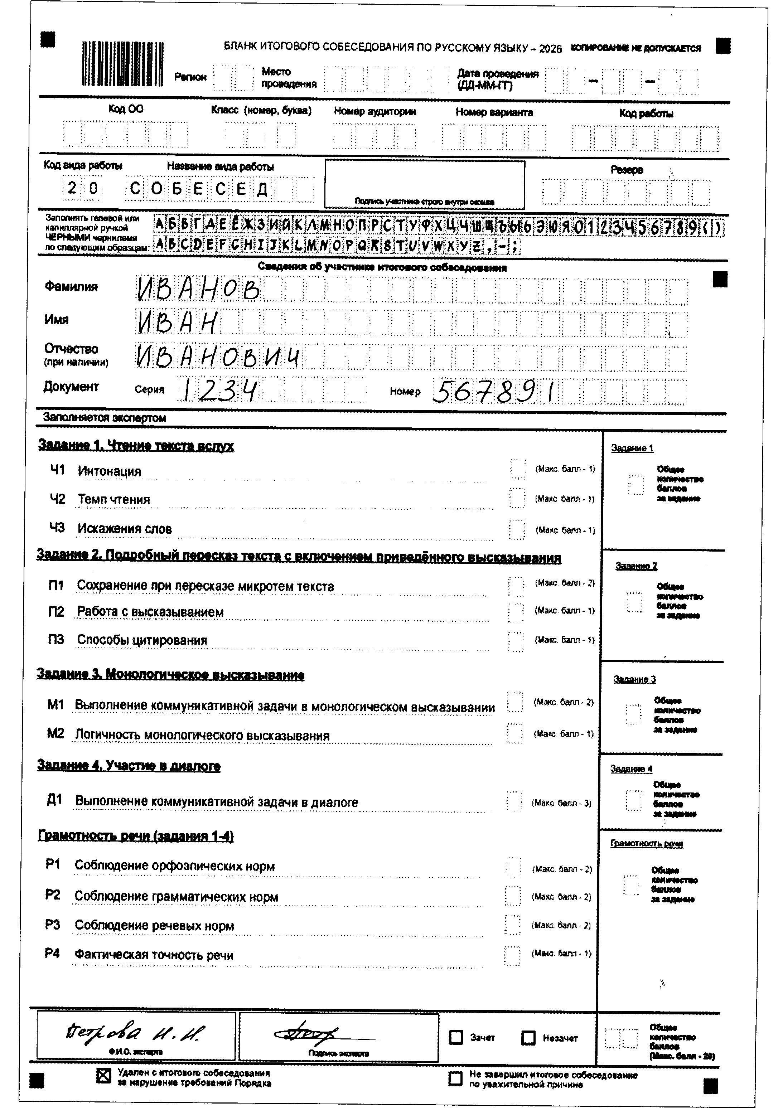

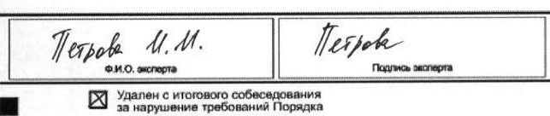
«Удаление участника ИС»
Собеседник вносит соответствующую отметку в форму «Ведомость учета проведения итогового собеседования в аудитории» (форма ИС-02) и в бланке итогового собеседования участника ставит отметку «Х» в поле «Удален с итогового собеседования»

Slide 39
Особенности организации и проведения итогового собеседования для участников итогового собеседования с ОВЗ, участников итогового собеседования — детей-инвалидов и инвалидов
Обучающиеся с ОВЗ, экстерны с ОВЗ при подаче заявления об участии в итоговом собеседовании предъявляют оригинал или надлежащим образом заверенную копию рекомендаций ПМПК, а обучающиеся — дети-инвалиды и инвалиды, экстерны — дети-инвалиды и инвалиды — оригинал или надлежащим образом заверенную копию справки, подтверждающей инвалидность
Основанием для организации проведения итогового собеседования на дому, в медицинской организации являются заключение медицинской организации и рекомендации ПМПК
Особые условия:
Беспрепятственный доступ участников ИС в аудитории ожидания ИС, аудитории проведения ИС, учебные кабинеты для участников, прошедших ИС, туалетные и иные помещения, а также их пребывание в указанных помещениях
Увеличение продолжительности итогового собеседования на 30 минут
Организация питания и перерывов для проведения необходимых лечебных и профилактических мероприятий во время проведения итогового собеседования
Присутствие ассистентов (при необходимости)
Использование на ИС необходимых для выполнения заданий технических средств
Оборудование аудитории проведения ИС звукоусиливающей аппаратурой как коллективного, так и индивидуального пользования
Привлечение при необходимости ассистента-сурдопереводчика

Slide 40
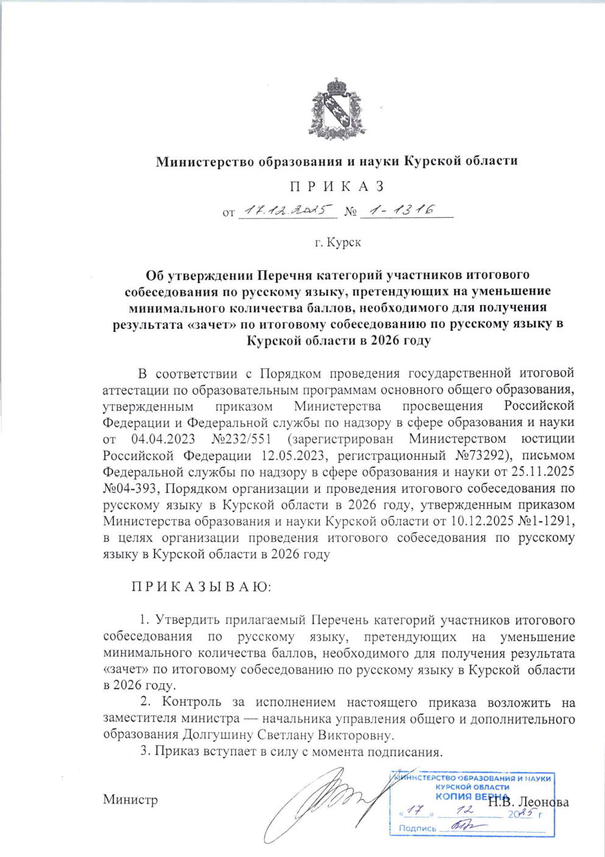
Приказ Министерства образования и науки Курской области от 17.12.2025 №1-1316
«Об утверждении Перечня категорий участников итогового собеседования по русскому языку, претендующих на уменьшение минимального количества баллов, необходимого для получения результата «зачет» по итоговому собеседованию по русскому языку в Курской области в 2026 году»
В Перечне определены категории участников ИС с ОВЗ, участников ИС - детей-инвалидов и инвалидов, особенности психофизического развития которых не позволяют выполнить им все задания итогового собеседования, а экспертам провести оценивание в соответствии с критериями оценивания итогового собеседования
Участникам ИС, указанным в Перечне, предоставляется право выполнить только те задания КИМ ИС, которые с учетом особенностей психофизического развития посильны им для выполнения

Slide 41
Проведение итогового собеседования
В случае поступления сообщений об опасности атаки БПЛА и/или сигнала «Ракетная опасность», и/или сигнала «Авиационная опасность» ответственный организатор ОО:
действует в соответствии с Инструкциями о порядке действий в случае получения сообщения об опасности атаки БПЛА и/или сигнала «Ракетная опасность» для образовательных организаций
организует комплекс мер по обеспечению безопасности участников ИС и членов комиссии по проведению итогового собеседования
согласует со специалистом, ответственным за организацию и проведение итогового собеседования по русскому языку в Курской области в 2026 году, продление продолжительности итогового собеседования в связи с Ракетной опасностью или перенос проведения итогового собеседования на другой день, предусмотренный расписанием проведения итогового собеседования в случае действия сигнала «Ракетная опасность» более 1 часа
организует продолжение проведения итогового собеседования с увеличением продолжительности собеседования на время прерывания процесса проведения итогового собеседования в аудиториях в связи с Ракетной опасностью, в.ч. обеспечивает работу собеседника в соответствии с Инструкцией для собеседника при проведении итогового собеседования по русскому языку в Курской области в 2026 году, организатора проведения итогового собеседования в соответствии с Инструкцией для организатора проведения итогового собеседования при проведении итогового собеседования по русскому языку в Курской области в 2026 году
в случае поступления сигнала «Авиационная опасность» руководитель действует в соответствии с Инструкциями о порядке действий в случае получения сообщения об опасности атаки БПЛА для образовательных организаций

Slide 42
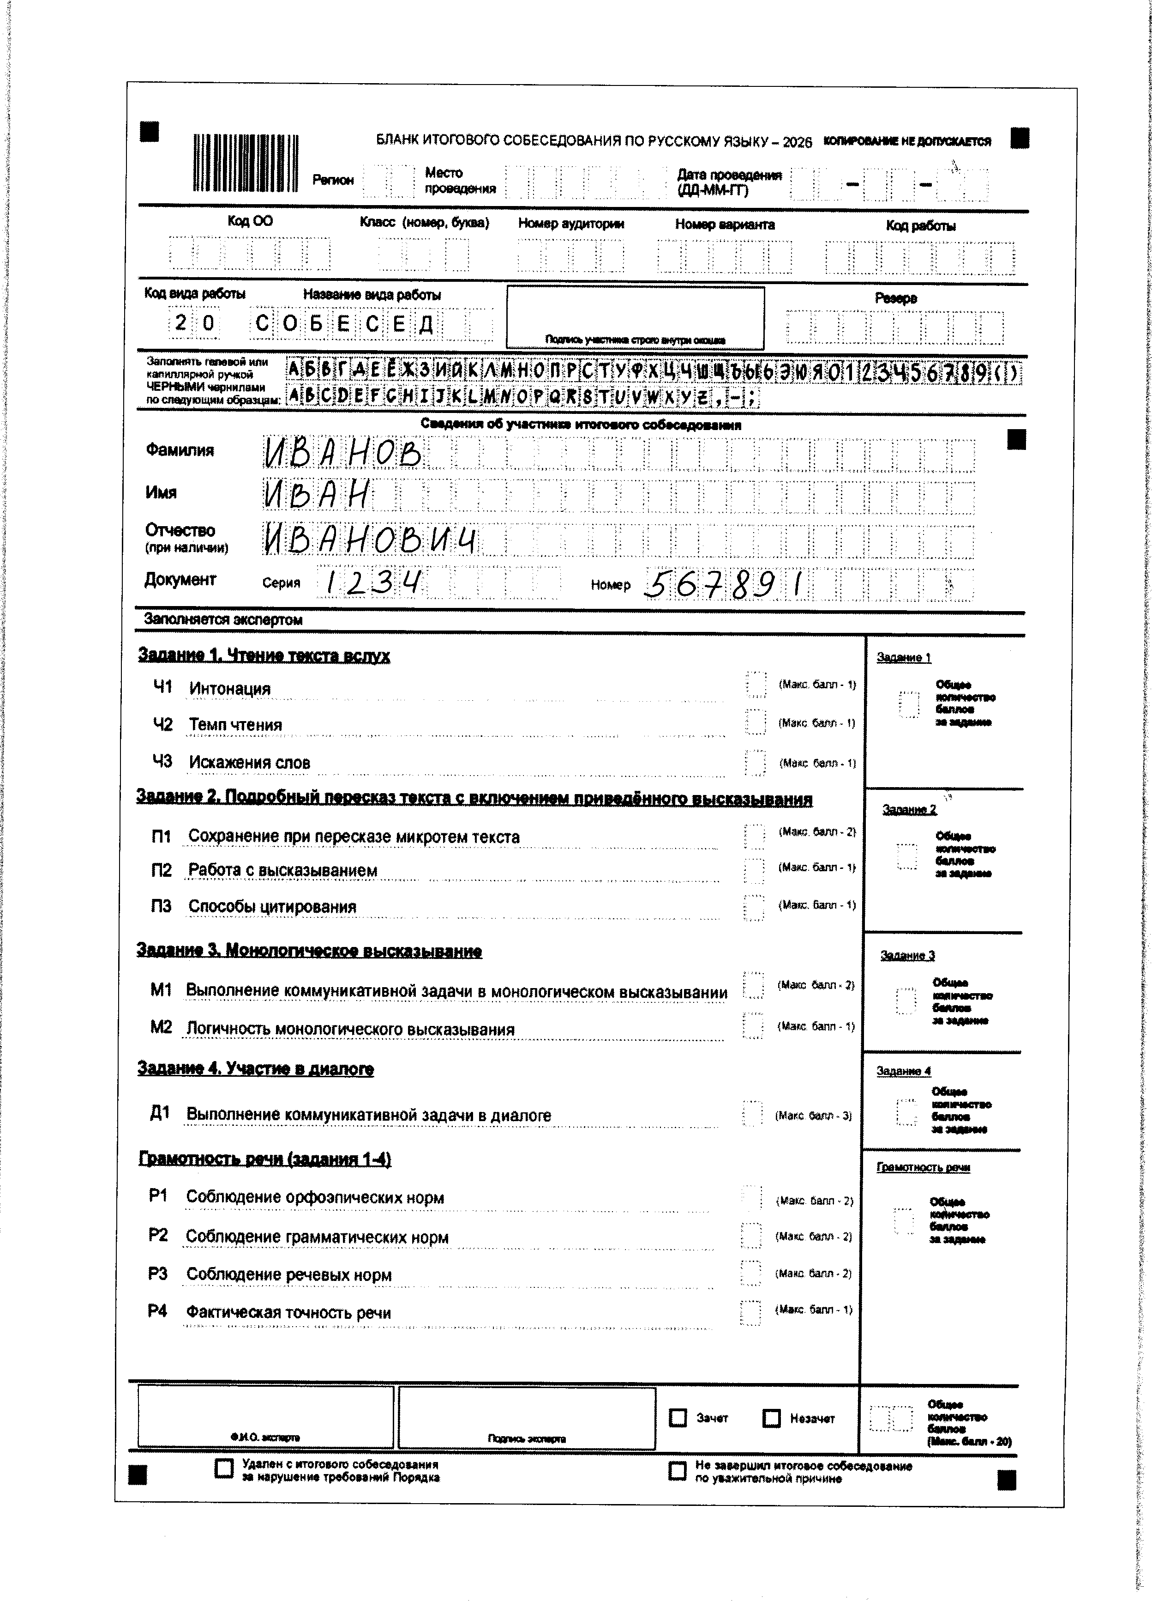

Бланк итогового собеседования
Данное поле заполняет участник
Категорически запрещается:
делать в полях бланка, вне полей бланка или в полях, заполненных типографским способом, какие-либо записи и(или) пометки, не относящиеся к содержанию полей бланка
использовать для заполнения бланка ручки с цветными чернилами вместо ручки с чернилами черного цвета, карандаш, средства для исправления внесенной в бланк информации (корректирующую жидкость, ластик и др.)
заполняется гелевой или капиллярной ручкой с чернилами черного цвета

Slide 43
Бланк итогового собеседования
Дистанционная форма
Данное поле заполняет собеседник
Собеседник проводит идентификацию личности участника итогового собеседования, вносит его данные в бланк итогового собеседования и ведомость учета проведения итогового собеседования в аудитории, ставит свою подпись в поле «Подпись участника»
заполняется гелевой или капиллярной ручкой с чернилами черного цвета

Slide 44
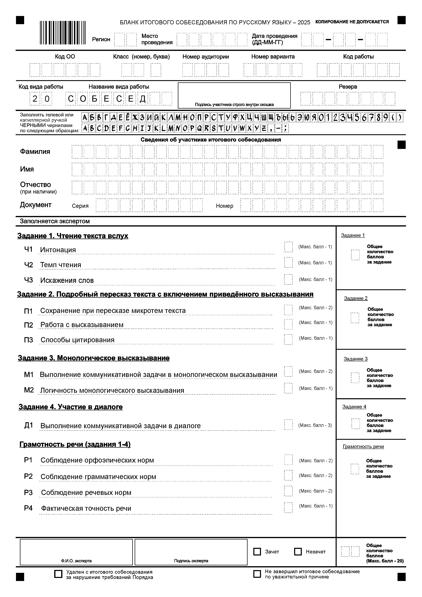
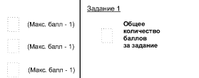
Работа с бланками ИС
Данные поля заполняются экспертом

Slide 45
По каждому критерию оценивания выполнения заданий эксперт в бланке выставляет баллы от 0 до 3 в соответствии с критериями оценивания, разработанными ФГБНУ «ФИПИ».
Максимальное количество баллов - 20
В поле «Общее количество баллов» эксперт выставляет сумму баллов, проставленных в полях «Общее количество баллов за задание»
Если участник ИС набрал 10 баллов и более, то эксперт ставит метку «Х» в поле «Зачет»
Если участник ИС набрал менее 10 баллов, то эксперт ставит метку «Х» в поле «Незачет»

Slide 46
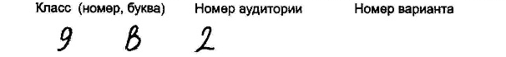
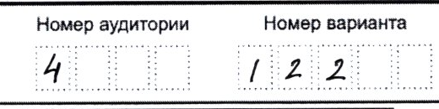
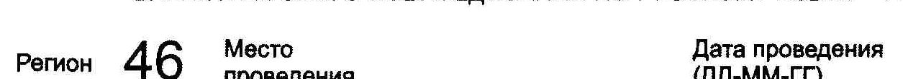
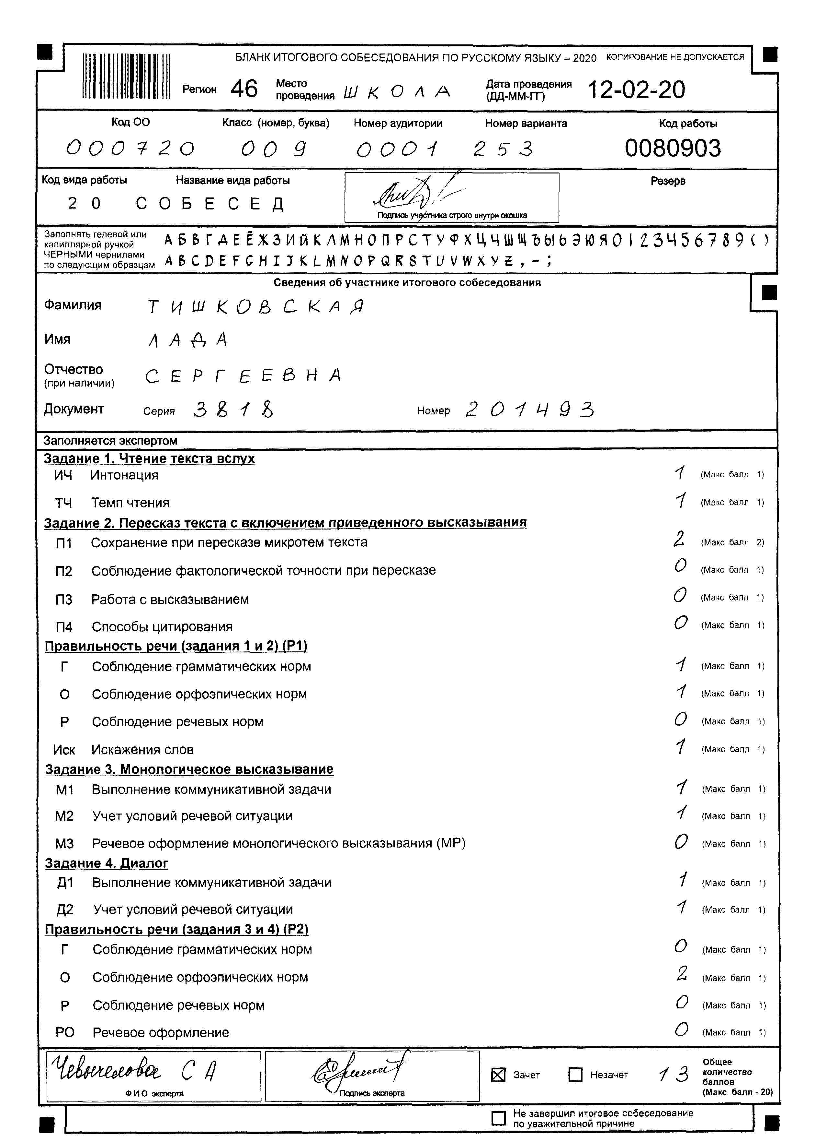
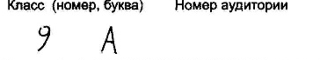
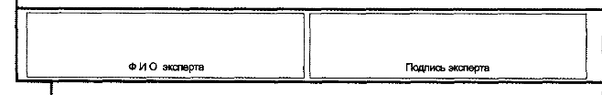
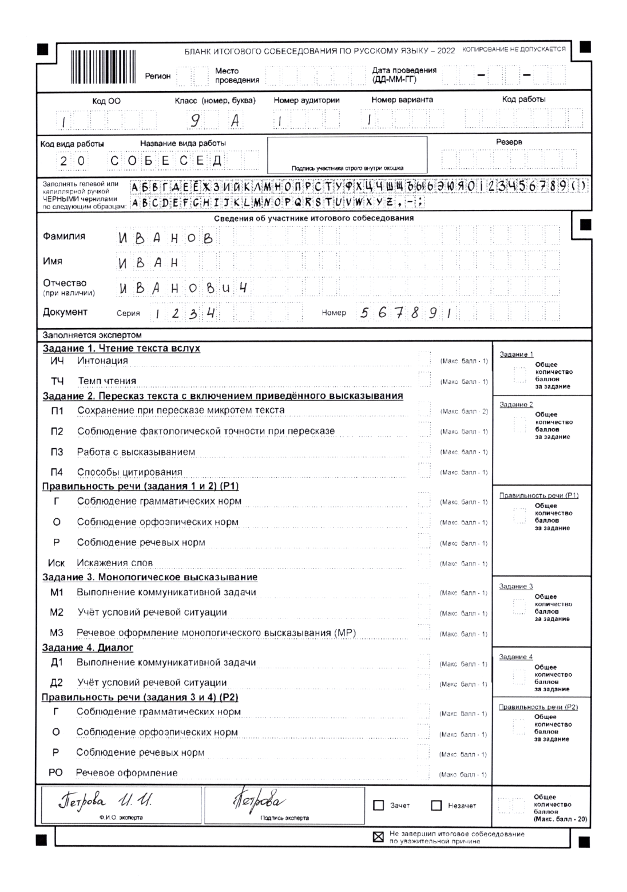
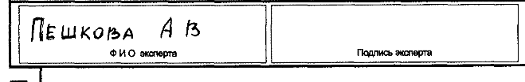
Ошибки при заполнении бланков ИС
Не заполнено поле «Номер варианта»
Правильное заполнение
Не заполнено или неправильно заполнено поле «Место проведения»
Не заполнено поле «Номер аудитории»
Отсутствие подписи эксперта

Slide 47
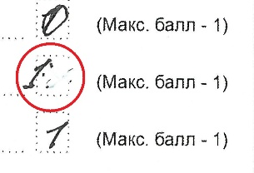
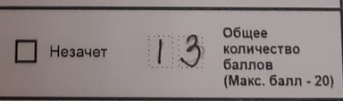
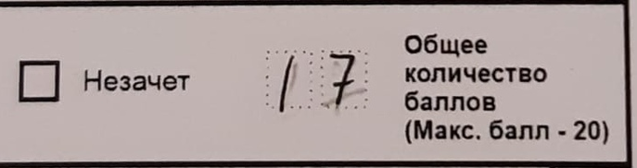
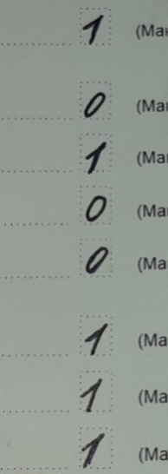
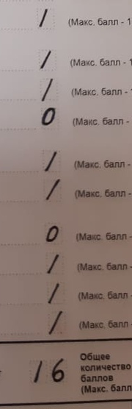
Ошибки при заполнении бланков ИС
Использование корректора
Использование карандаша
Использование ручки с чернилами синего цвета

Slide 48

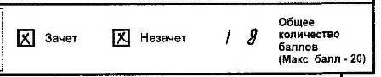
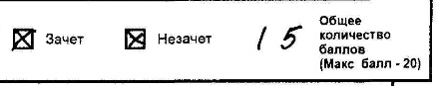
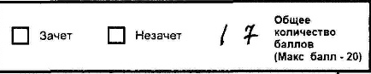
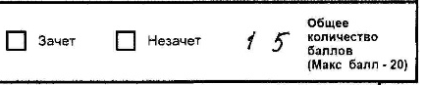
Ошибки при заполнении бланков ИС
Менять бланки ИС экспертом при ошибке переноса баллов из формы черновика (форма ИС-04) в бланки ответов участников ИС
Запрещено!
Проставлена метка «Х» в полях «Зачет» и «Незачет»
Отсутствие метки «Х» в полях «Зачет»/«Незачет»
Проставлена метка «V» вместо метки «Х» в поле «Зачет»

Slide 49
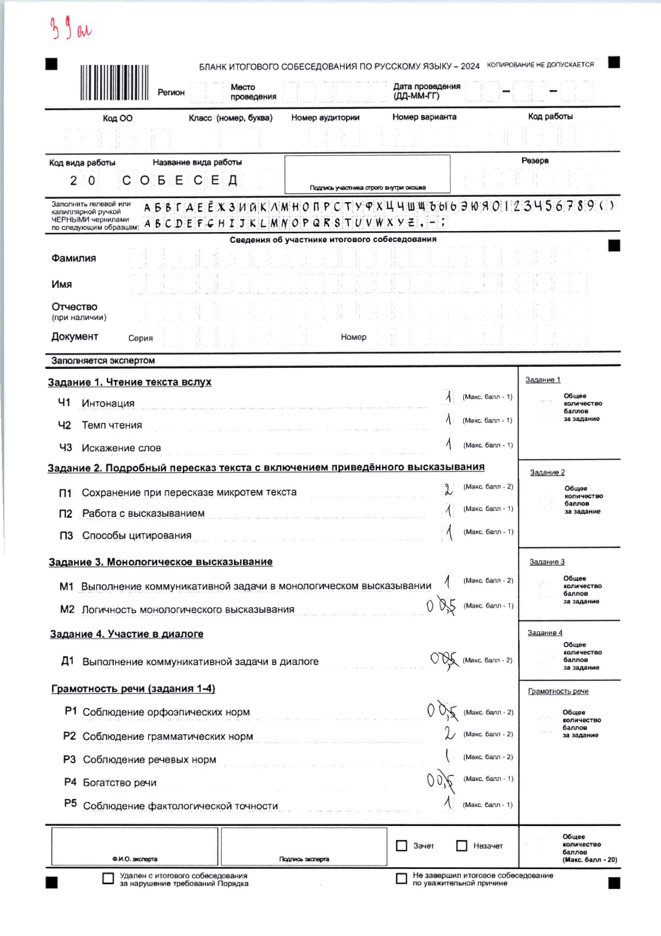

Ошибки при заполнении бланков ИС
Исправления в бланке ИС в полях, заполняемых экспертом

Slide 50
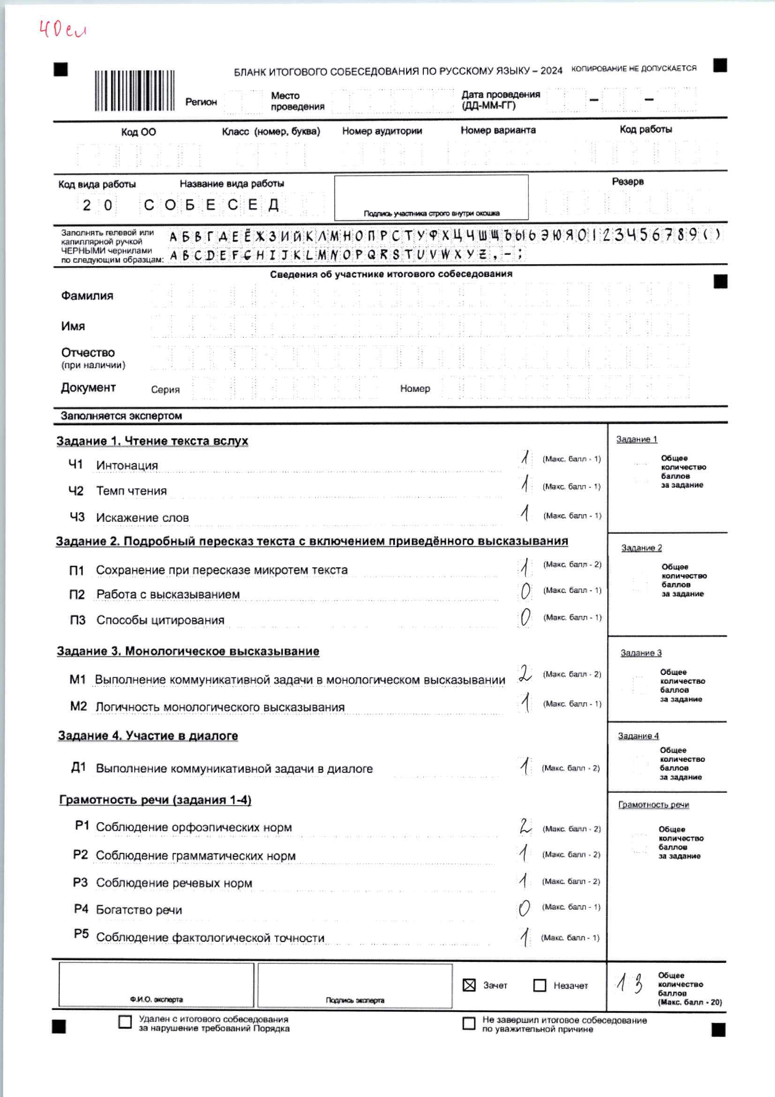
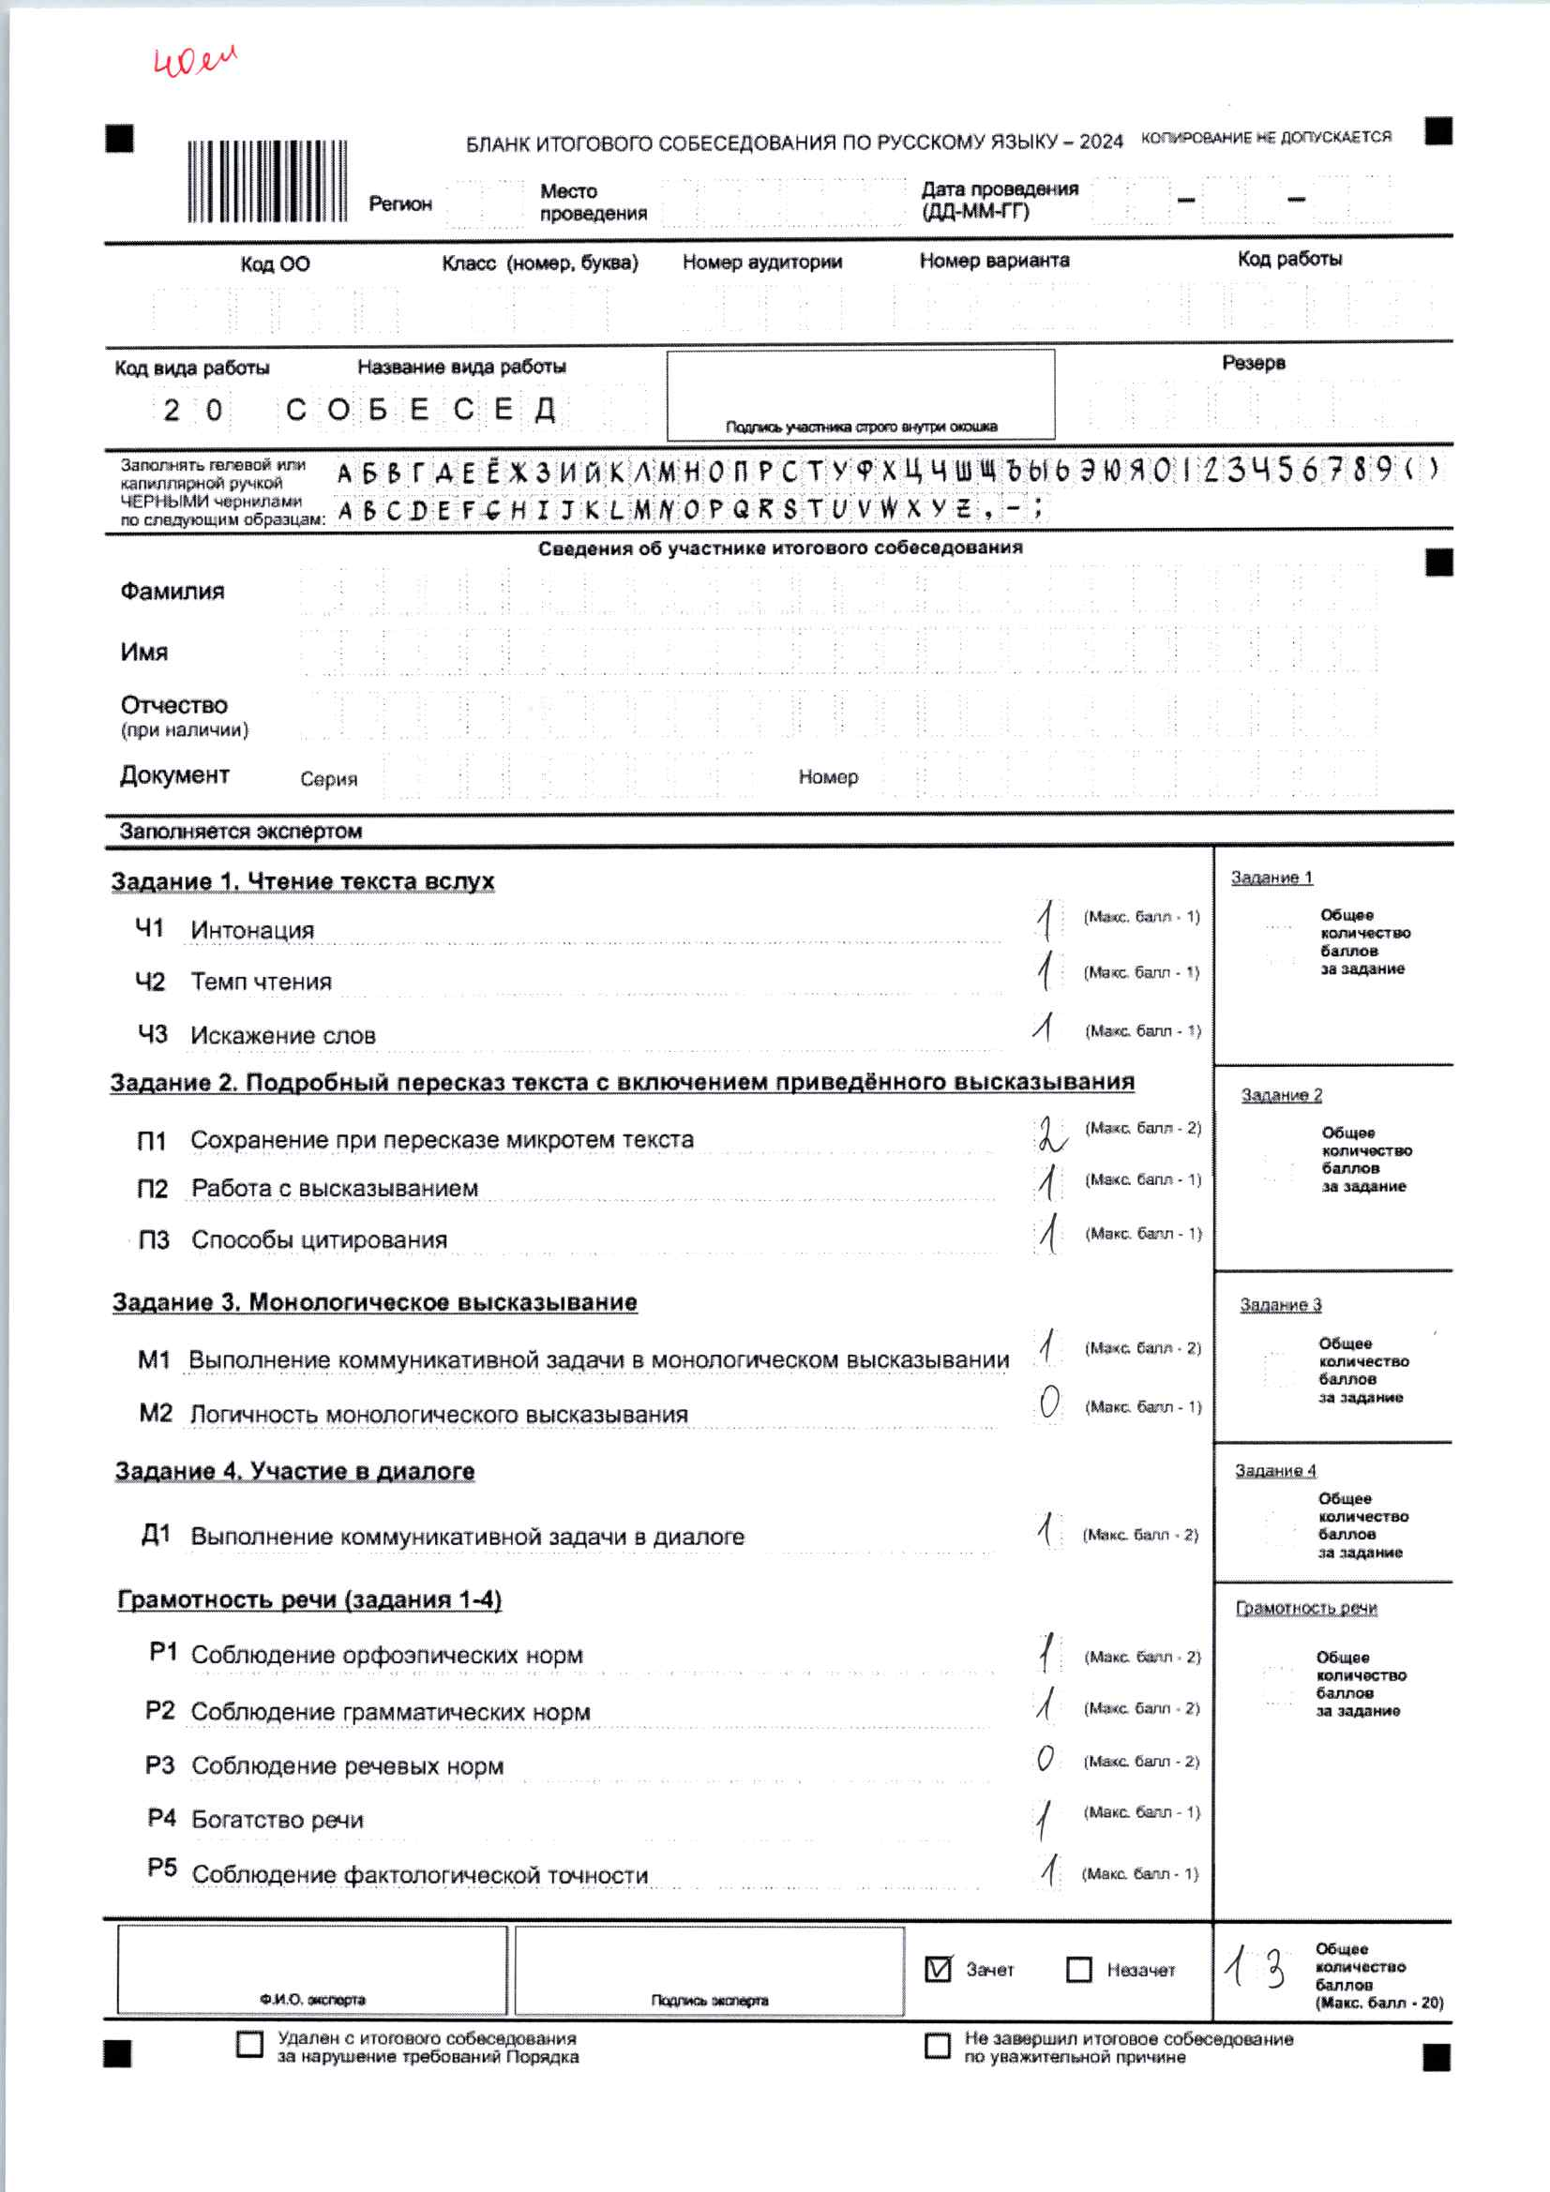
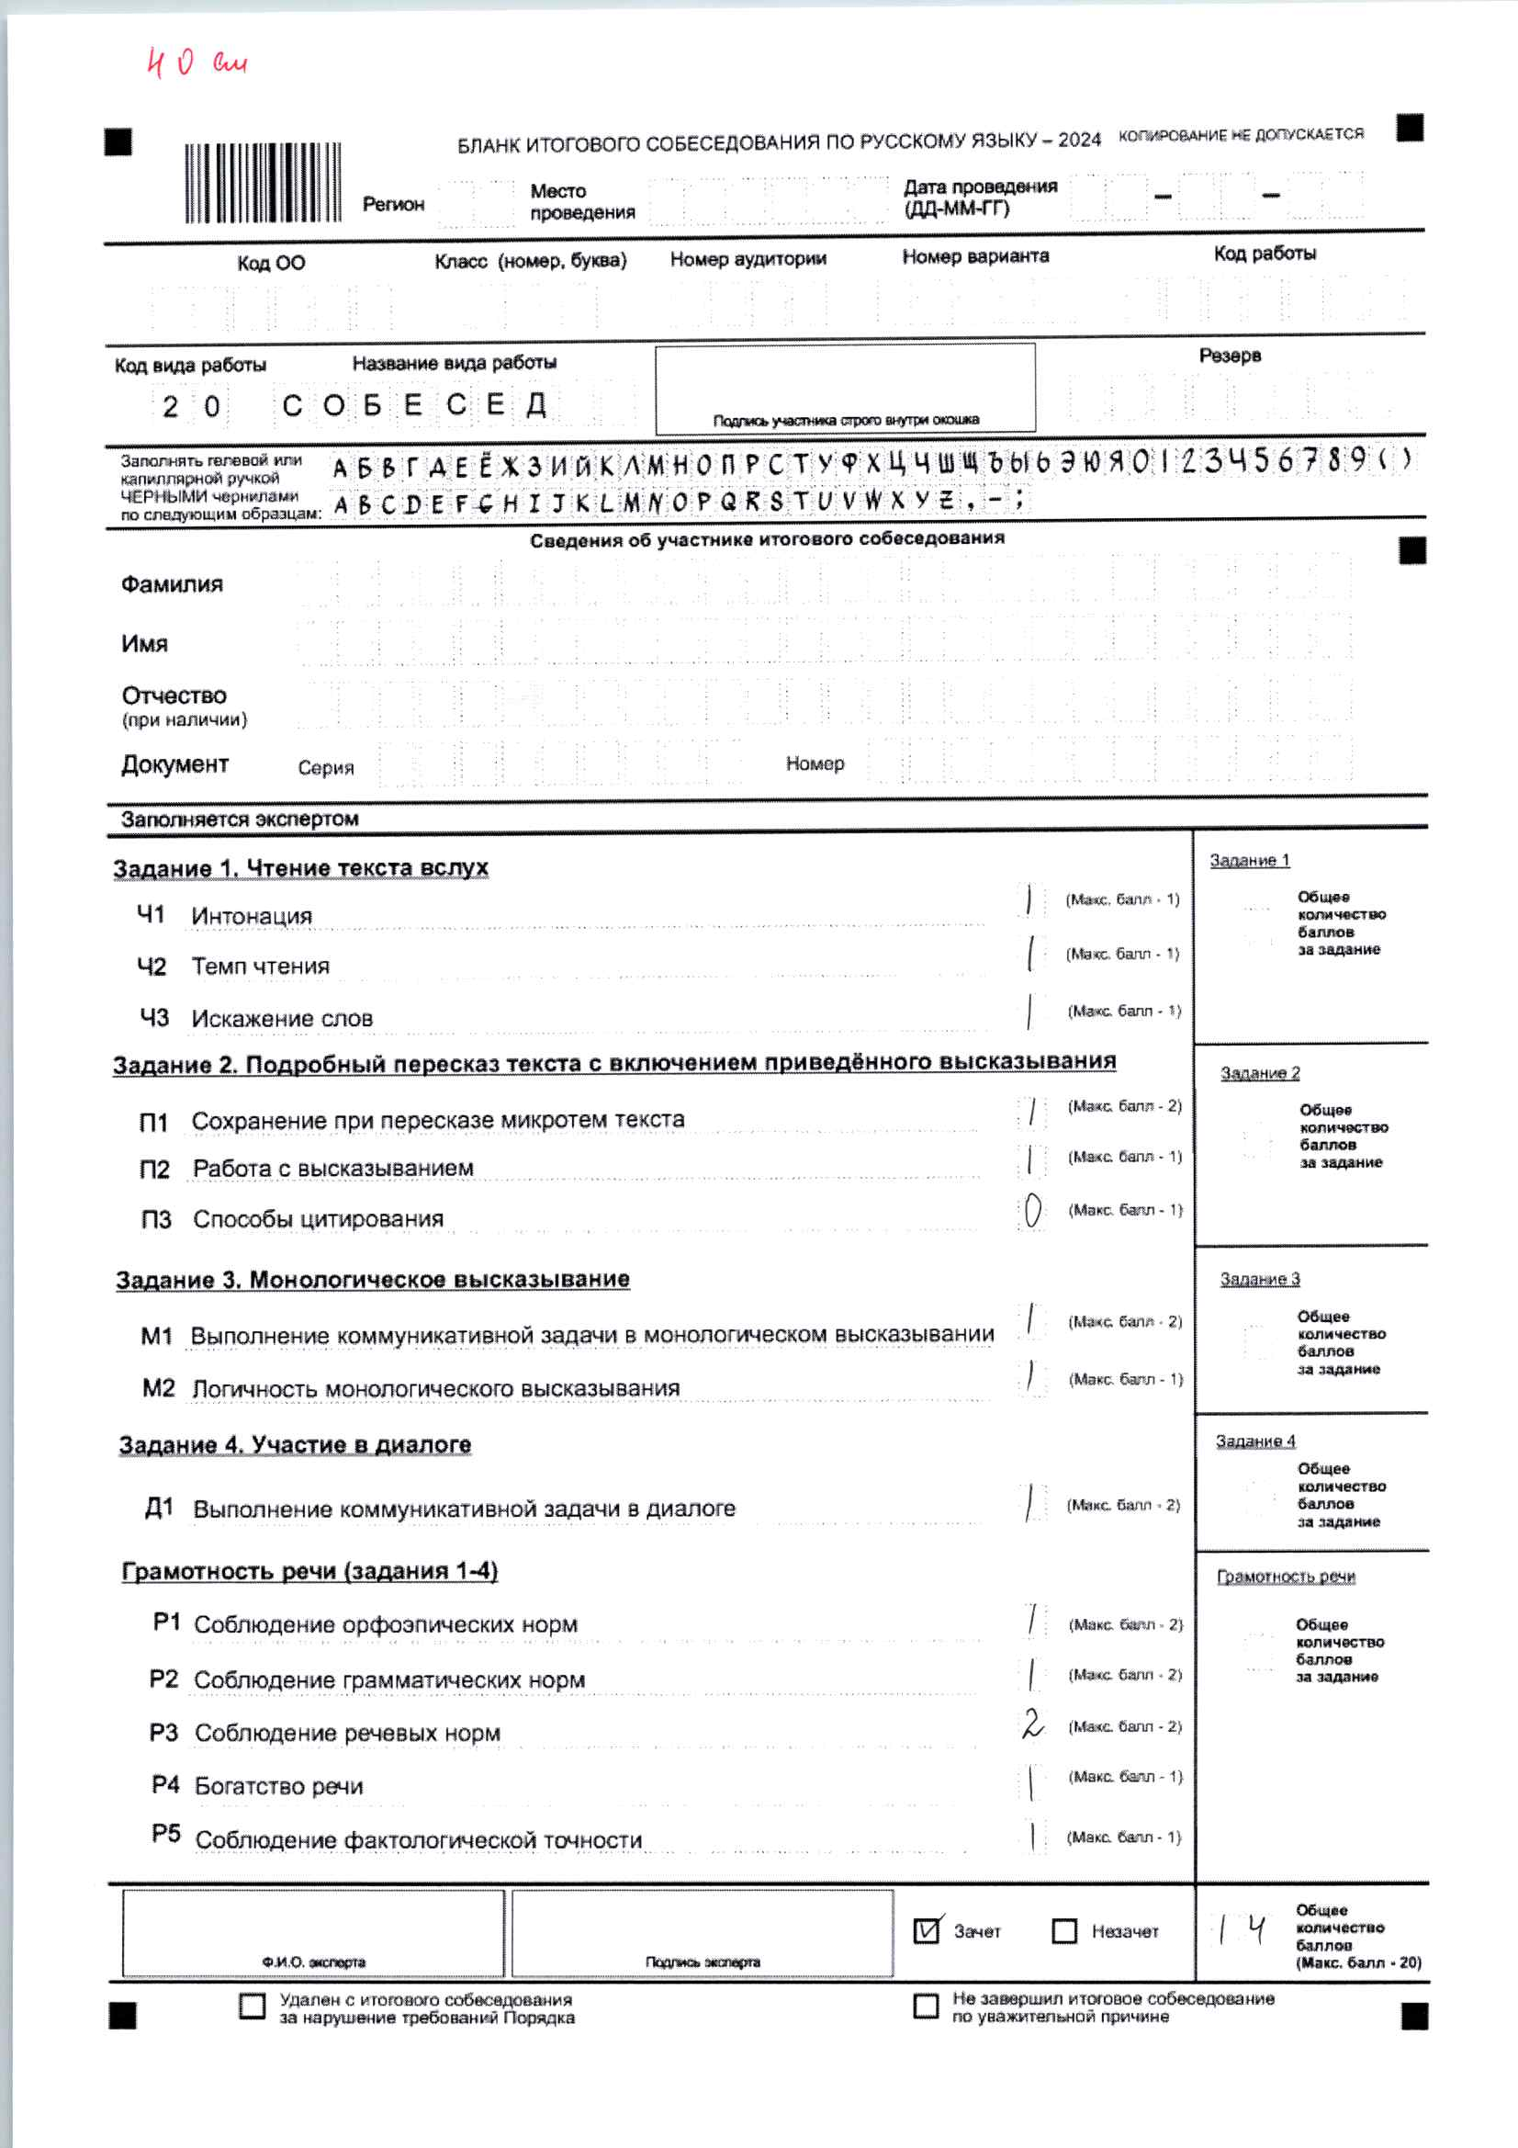
Ошибки при заполнении бланков ИС

Slide 51
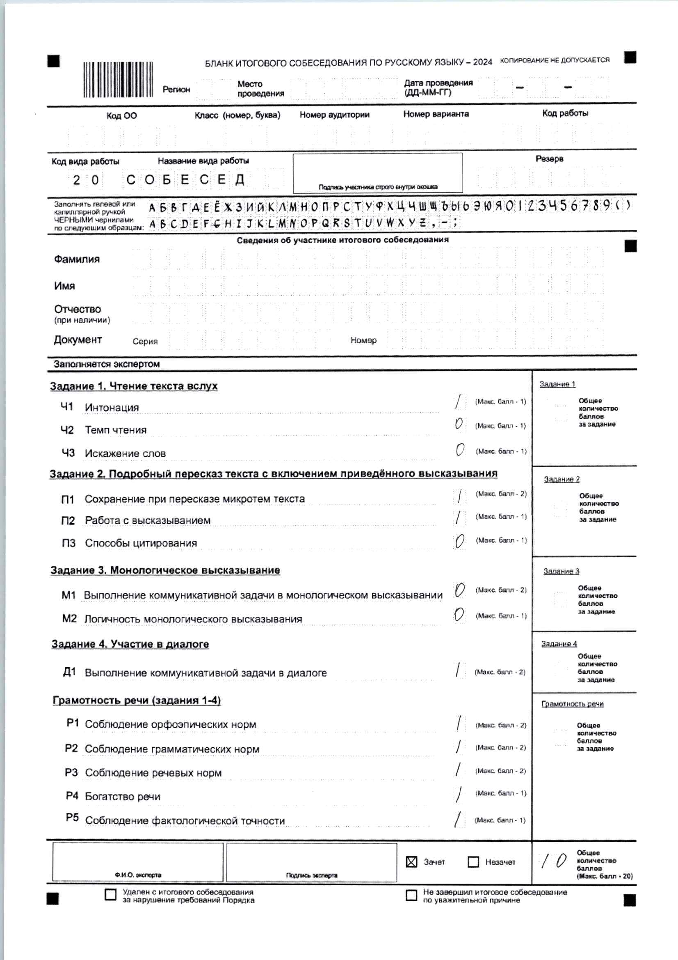
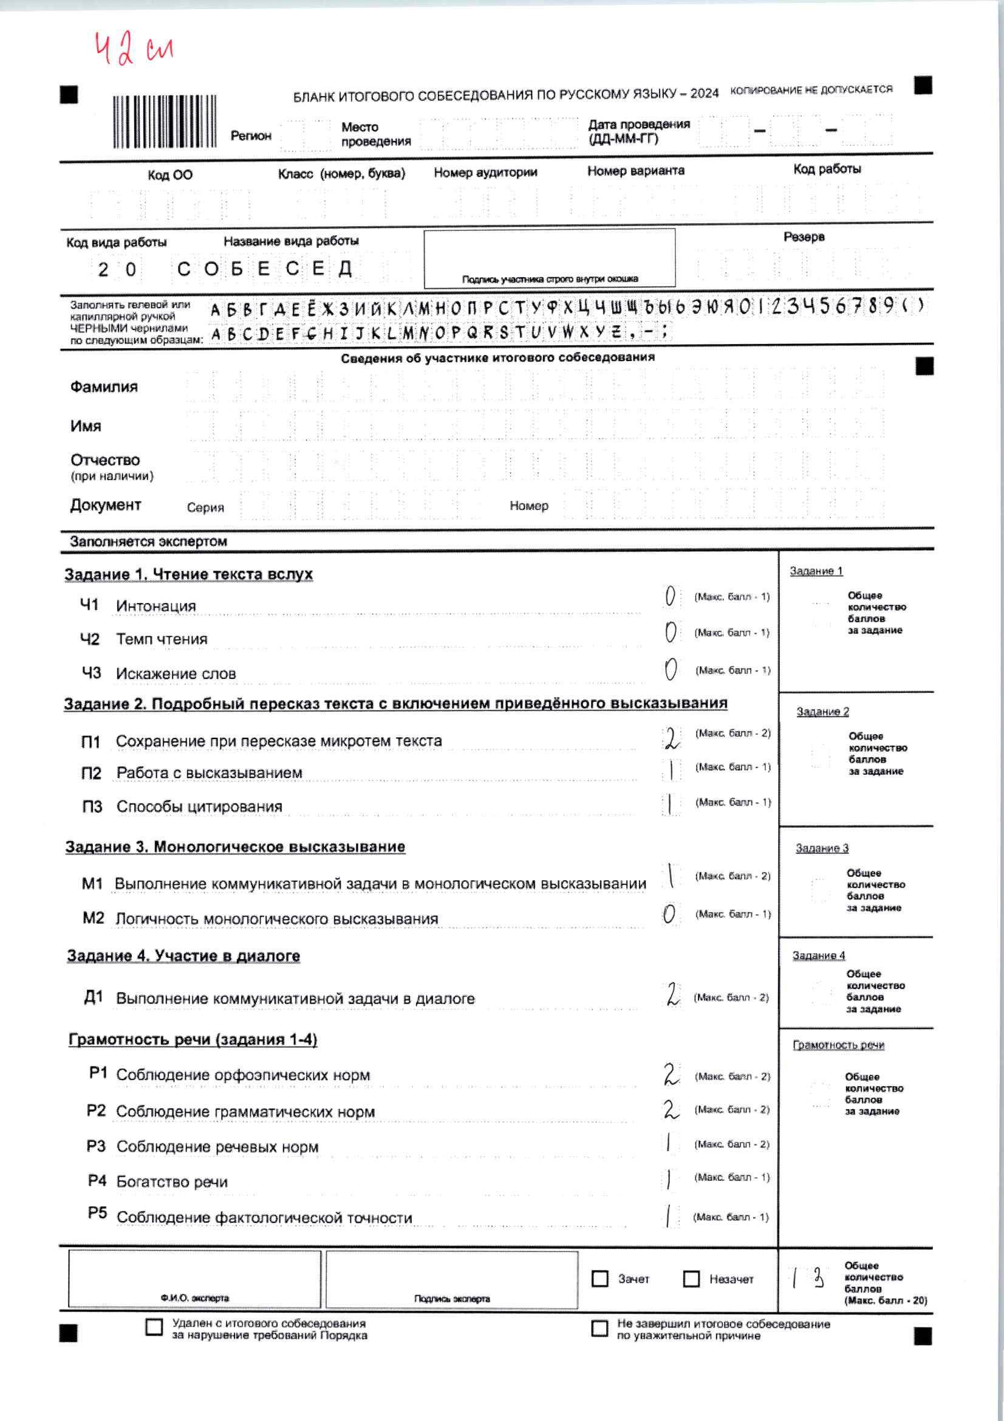
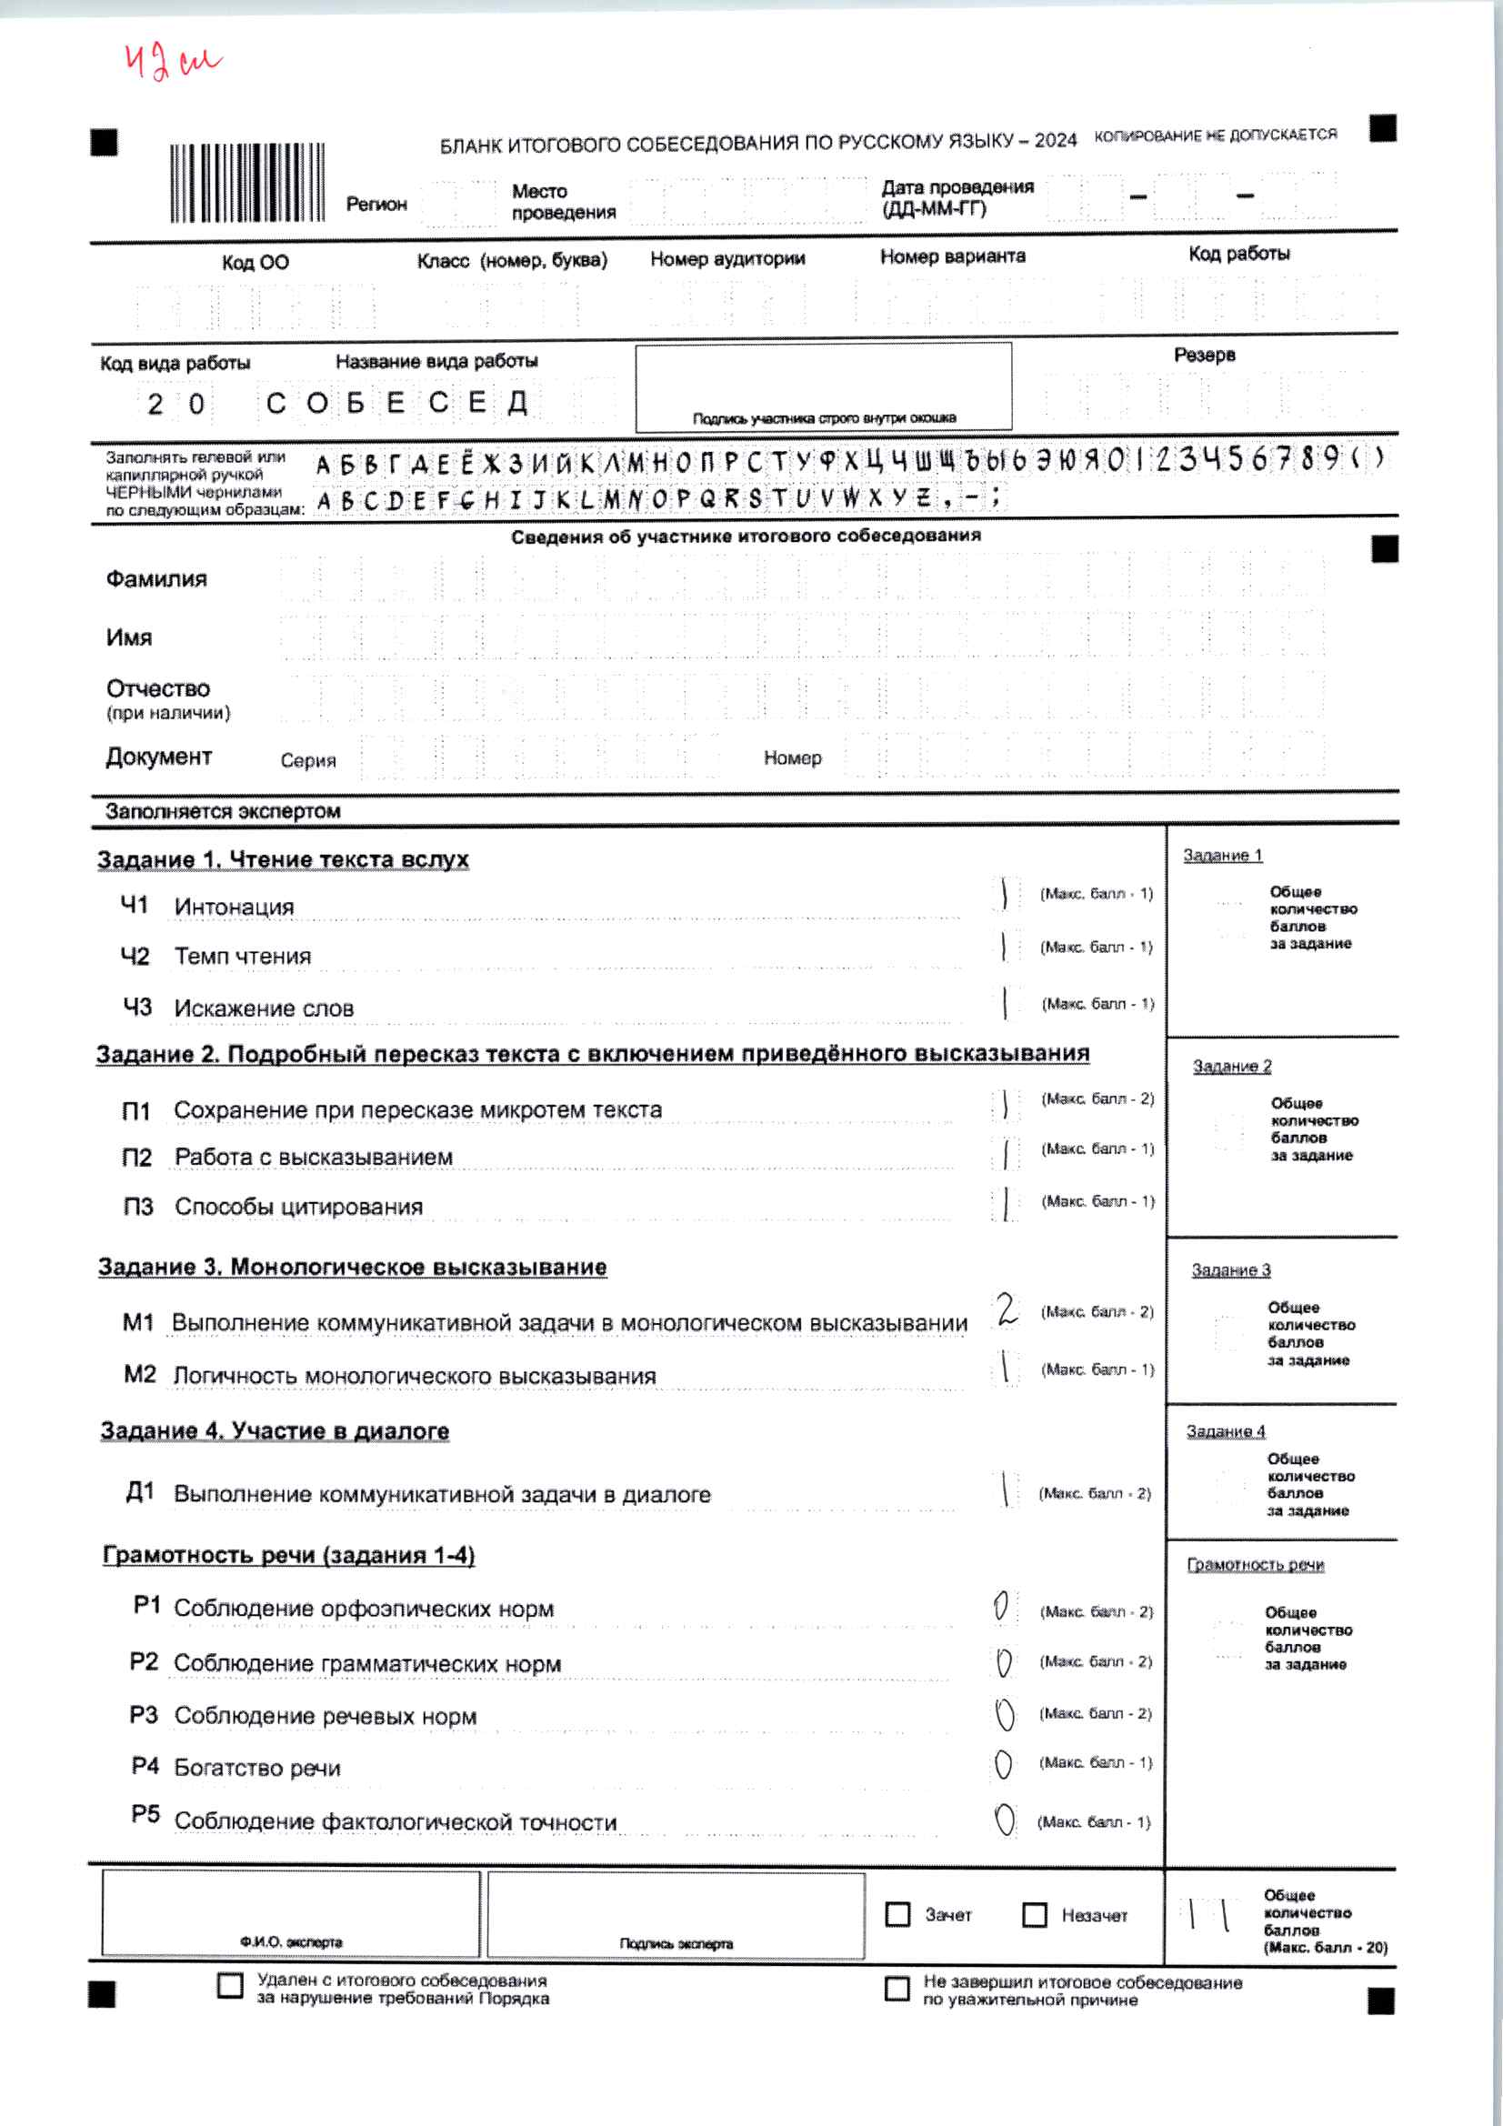

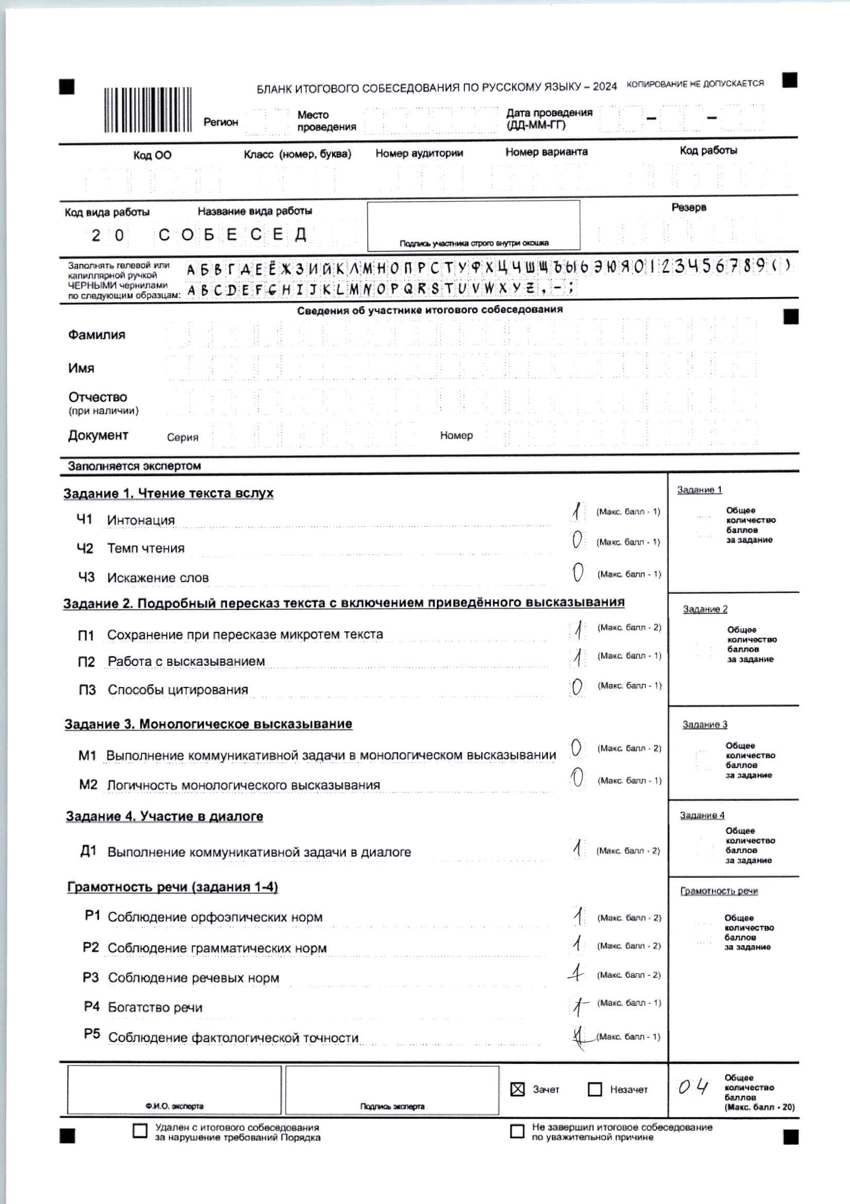
Ошибки при заполнении бланков ИС
Несоответствие количества баллов по критериям общему количеству баллов
14 баллов
10 баллов
10 баллов
9 баллов

Slide 52



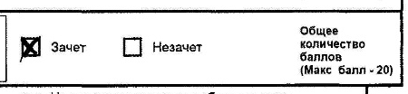
Ошибки при заполнении бланков ИС
Не проставлены баллы по критериям
В критерии с максимальным баллом 1 выставлено 2 балла
Не выставлено общее количество баллов

Slide 53
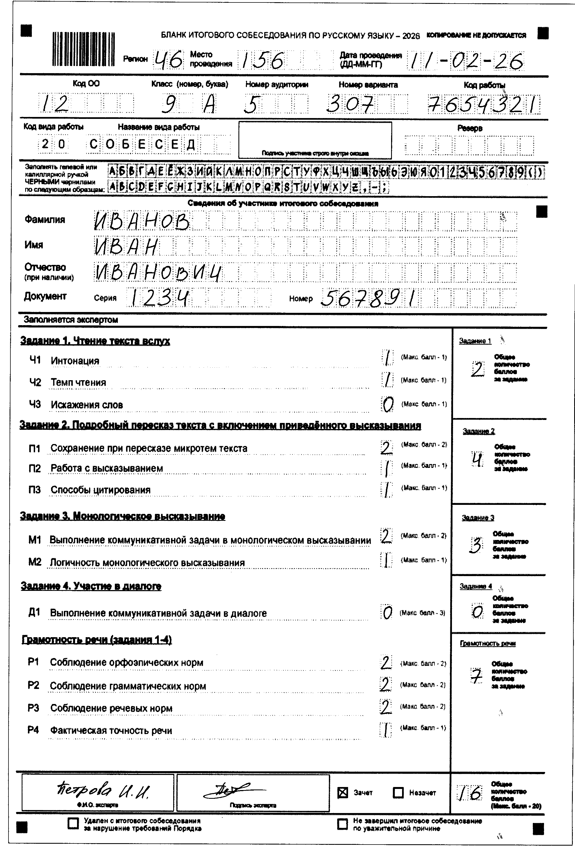
Правильно заполненный бланк ИС

Slide 54


Проведение итогового собеседования
Оценивание выполнения заданий итогового собеседования
Общее количество баллов за выполнение всей работы – 20
Участник ИС получает «зачёт» в случае, если за выполнение всей работы он набрал 10 или более баллов
Проверка и оценивание ИС комиссией по проверке ИС, передача материалов в РЦОИ - не позднее чем через пять календарных дней с даты проведения ИС (16.02.2026)

Slide 55

Завершение проведения итогового собеседования
нажимает кнопку «Закончить экзамен»
подтверждает выход вводом пароля технического специалиста
после ввода пароля закрывает ИС
выгружает записи всех участников в виде файлов, нажав кнопку «Выгрузить экзамен»
выгружает потоковую запись, нажав кнопку «Выгрузить потоковую запись»
сохраняет файлы в каждой аудитории проведения и копирует на CD-R (DVD-R)-диски для последующей передачи ответственному организатору ОО
наименование диска должно содержать дату проведения ИС, номер аудитории, код ОО «11.02.2026_12_0001»
Технический специалист

Slide 56

Завершение проведения итогового собеседования
Собеседник передает ответственному организатору ОО в Штабе
материалы для проведения ИС
запечатанный возвратный доставочный пакеты с бланками ИС
запечатанный возвратный доставочный пакет с формами черновика ИС экспертами (форма ИС-04)
заполненную ведомость учета проведения ИС в аудитории (форма ИС-02)
листы бумаги для черновиков (при наличии)
Специалист, ответственный за организацию и проведение итогового собеседования в МСУ, или ответственный организатор ОО (при необходимости), не позднее чем пять календарных дней (16.02.2026) с даты проведения ИС передает материалы в РЦОИ:
запечатанные возвратные доставочные пакеты с бланками ИС (поаудиторно)
CD-R (DVD-R)-диски с аудиофайлами с записями ответов участников ИС
списки участников ИС (форма ИС-01)
заполненные ведомости учета проведения ИС в аудитории (форма ИС-02)
запечатанные возвратные доставочные пакеты с формами черновика для внесения первичной информации по оцениванию ответов участников ИС экспертами (форма ИС-04) (поаудиторно)
иные материалы, переданные ОО

Slide 57
Приграничные территории
Локальные акты по образовательным организациям
Взаимодействие руководителей образовательных организаций
ВАЖНО!

Slide 58
Министерство образования и науки Курской области
Организация и проведение итогового собеседования по русскому языку в Курской области в 2025-2026 учебном году
г. Курск,
29 января
2026 года
Апенина Светлана Анатольевна,
директор Областного казенного учреждения «Информационно-аналитический центр» Курской области
Notes:
58

